Slide 1
Google Analytics
360도 VR
컨텐츠 제작

Slide 2
01
소개
1st Session
1 | 360도 영상을 이용한 vr 만들기
2 | 이벤트 처리
3 | Apk 빌드

Slide 3
METRICS 01
360도 영상을 이용한 vr 만들기

Slide 4
METRICS 02
이벤트 처리

Slide 5
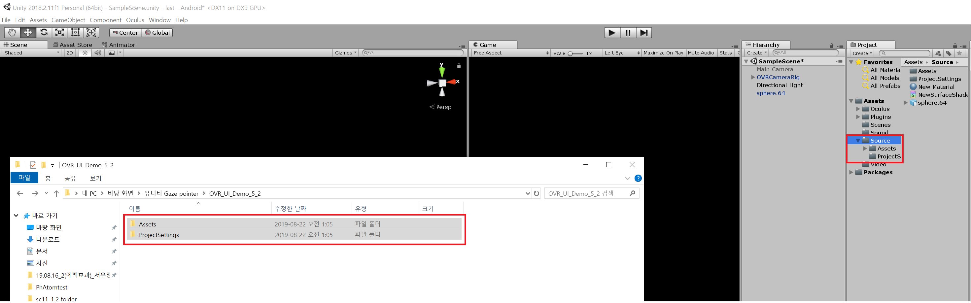
METRICS 02
Import

Slide 6
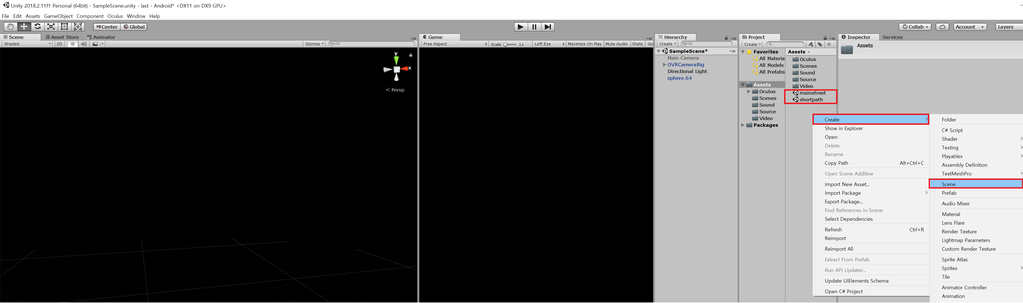
METRICS 02
갈림길에 사용 될 두개의 scene을 생성

Slide 7
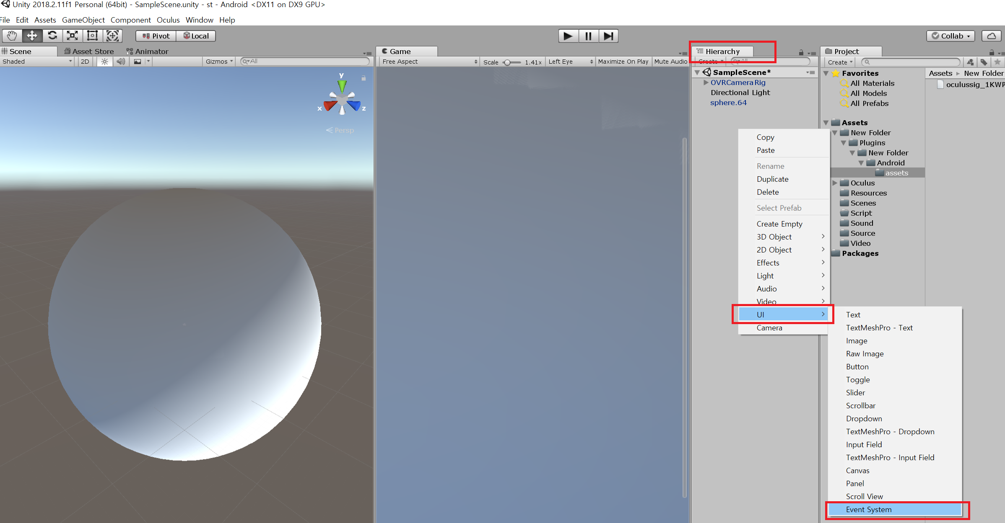
METRICS 02

Slide 8
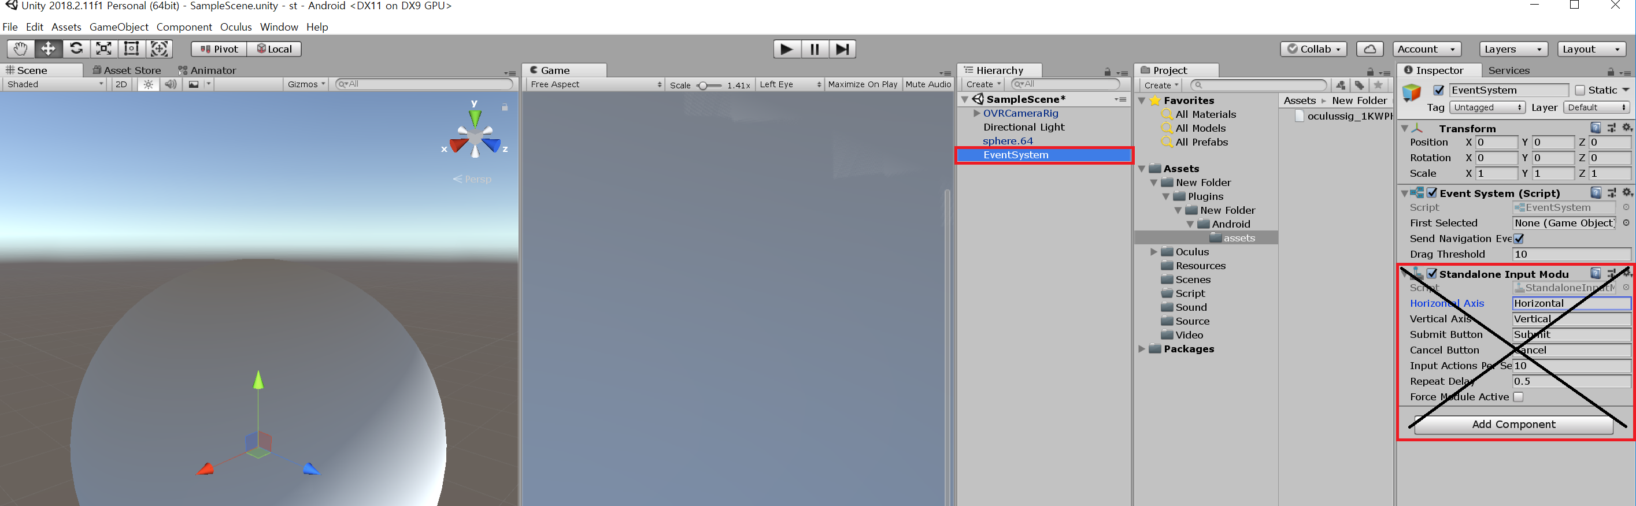
METRICS 02
마우스 클릭

Slide 9
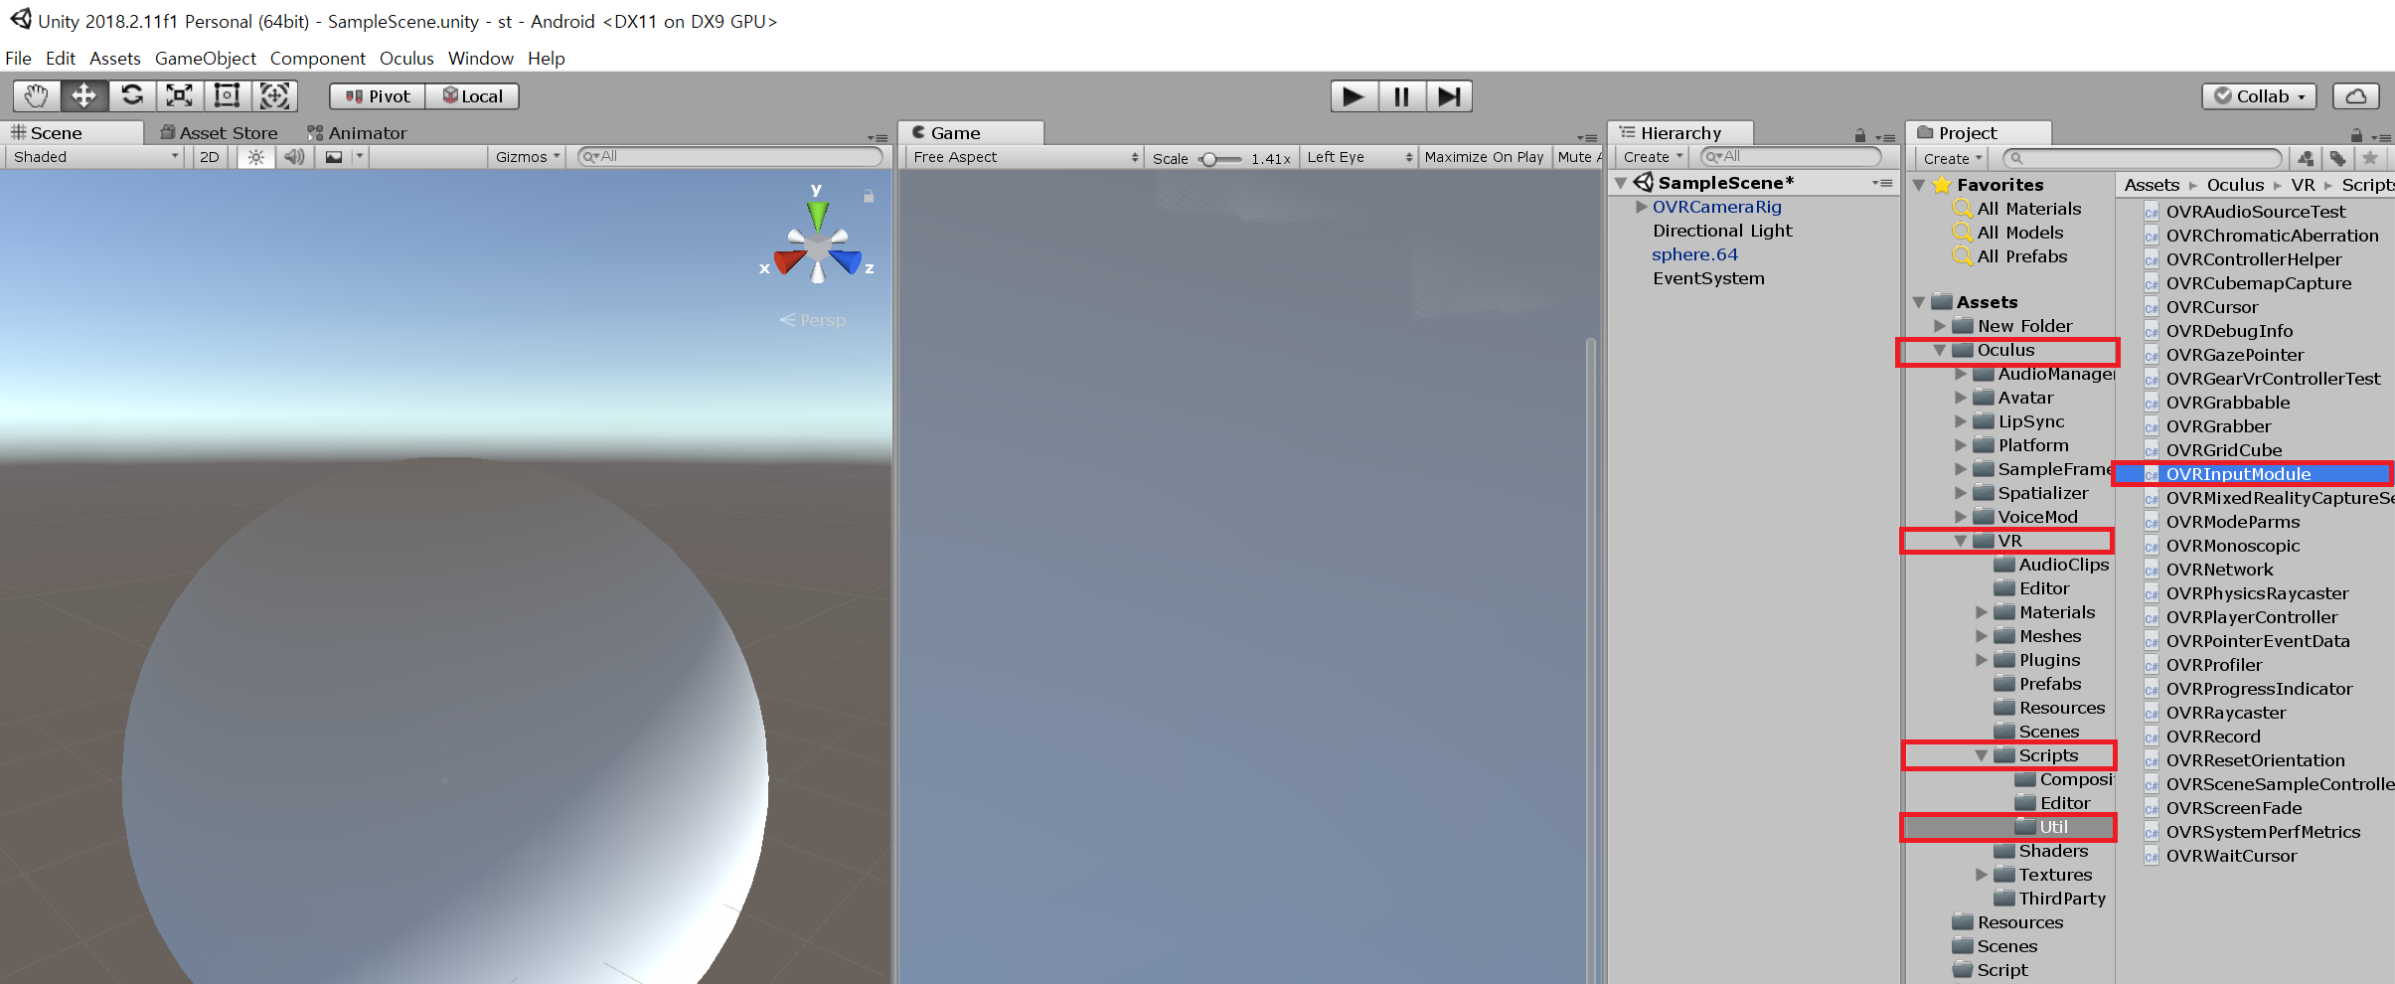
METRICS 02
광선 기반 이벤트 모듈
EVENTSYSTEM 에 넣어줌

Slide 10
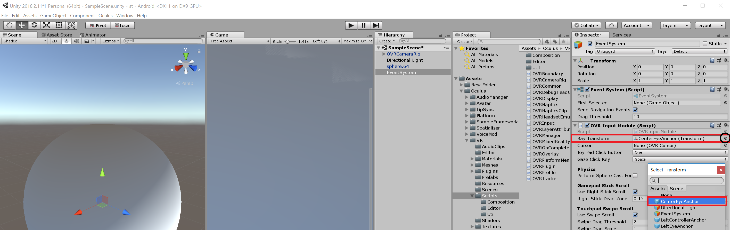
METRICS 02
HMD 착용시 중심점 잡아 줌

Slide 11
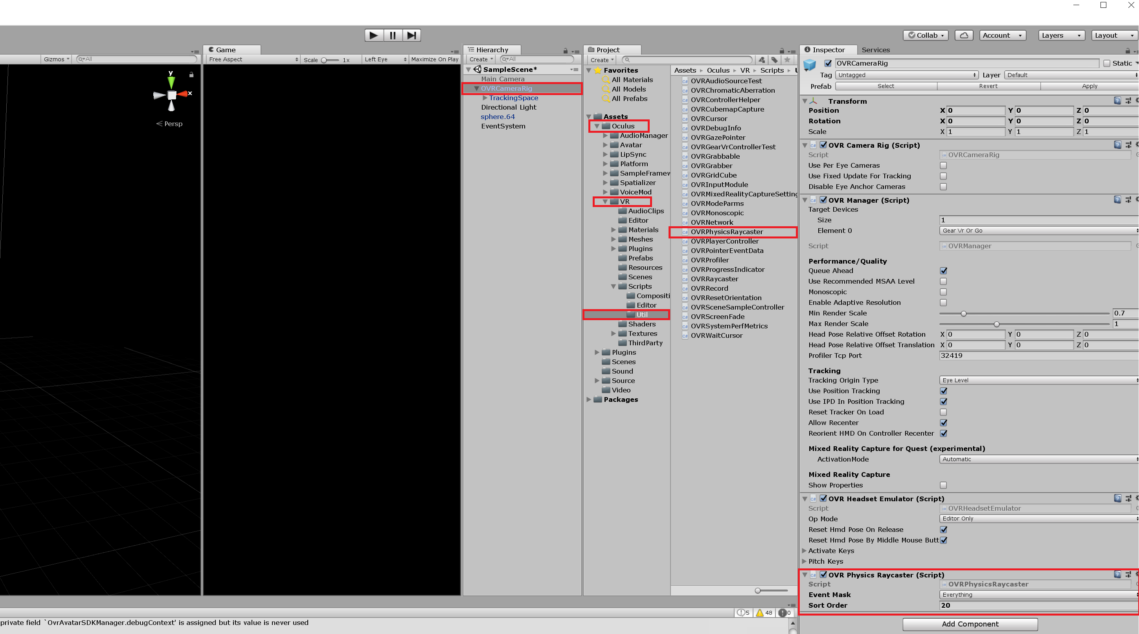
METRICS 02
오큘러스 카메라 객체에
오큘러스 카메라 객체에 OVRPhyscicsRaycaster script를 넣어준다

Slide 12
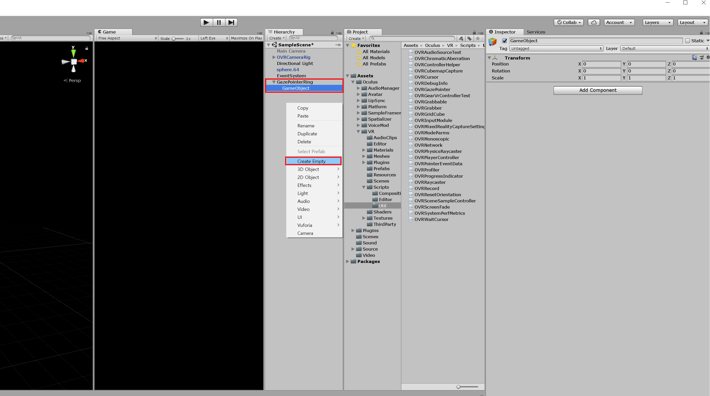
METRICS 02
Hierarchy 에서 오른쪽 마우스 클릭 후 create empty를 눌러서 gameobject를 생성.

Slide 13
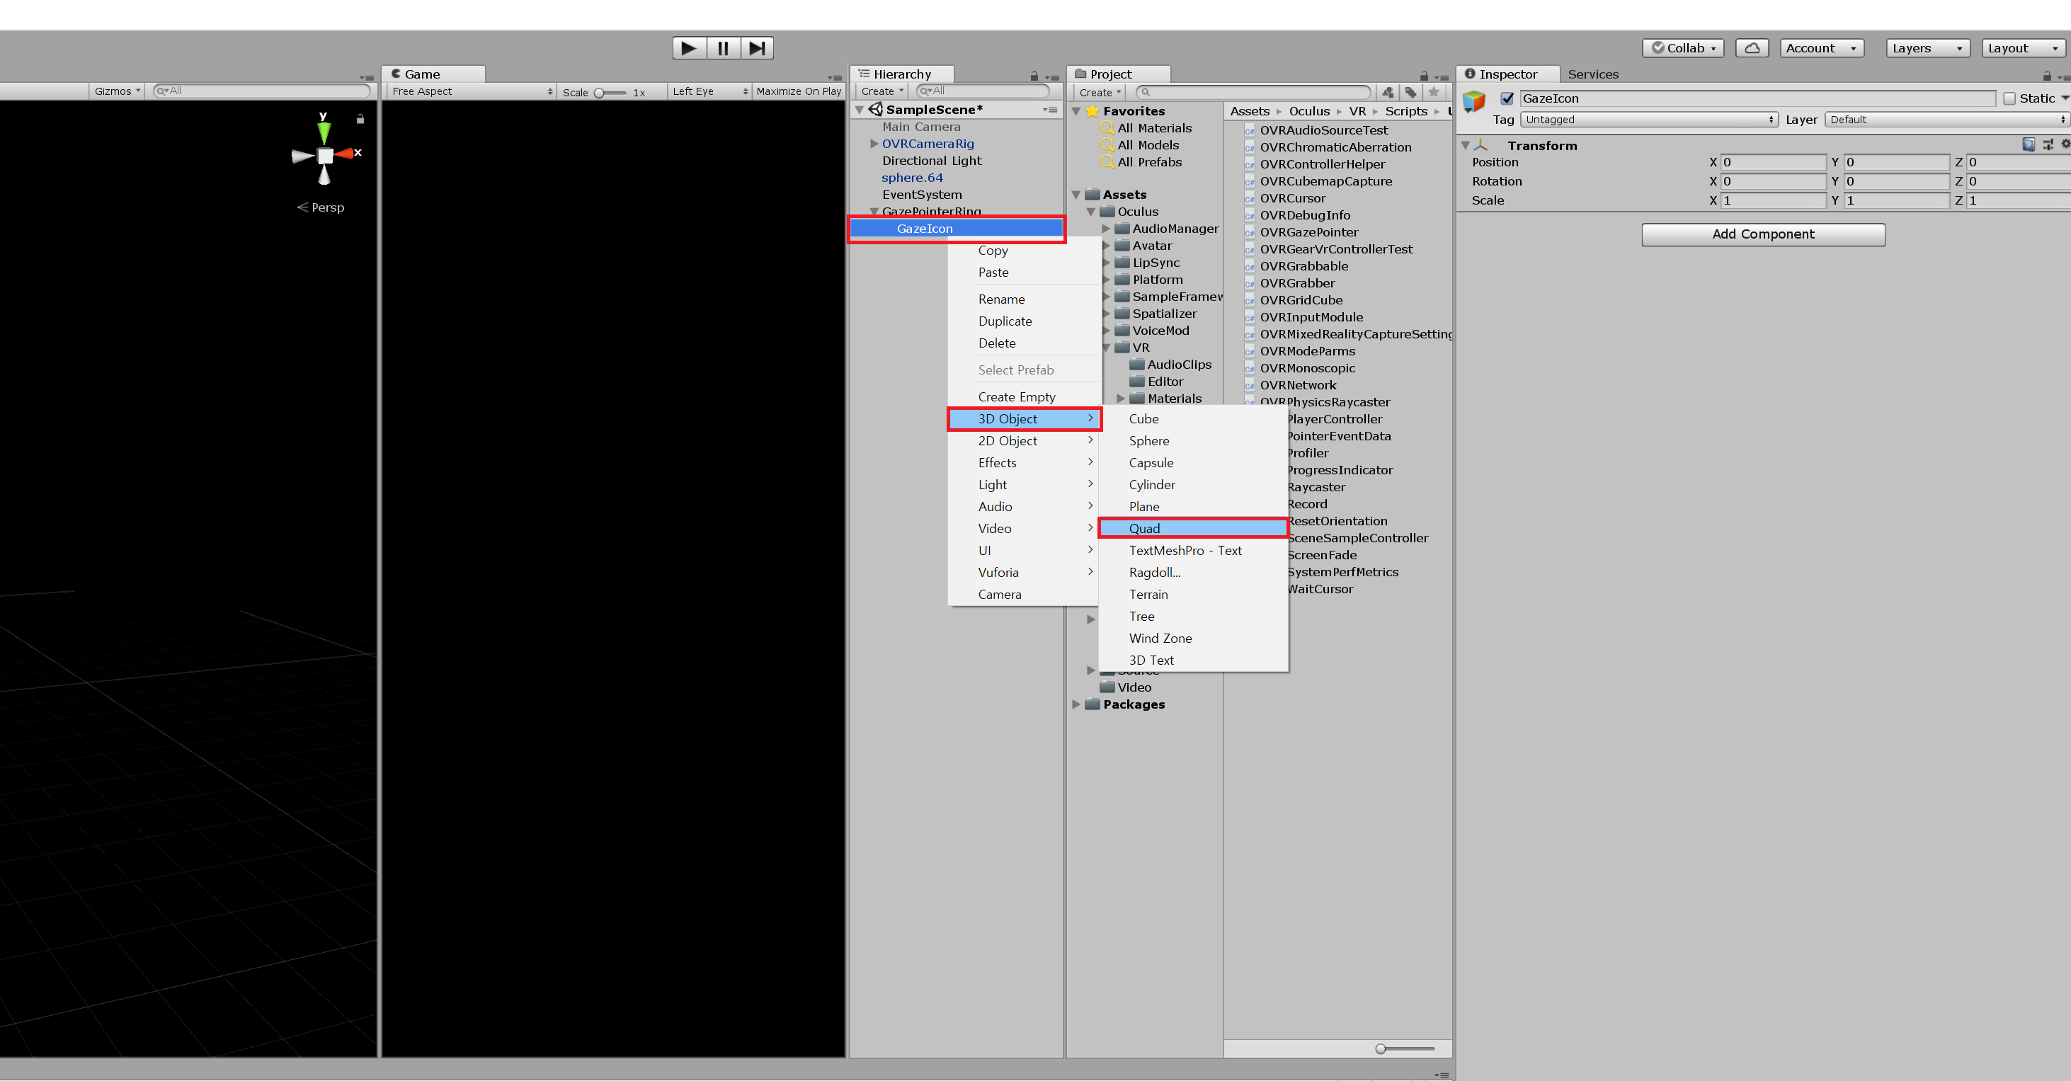
METRICS 02
GazePointerRing / GazeIcon / 3D Object -> Quad를 생성

Slide 14
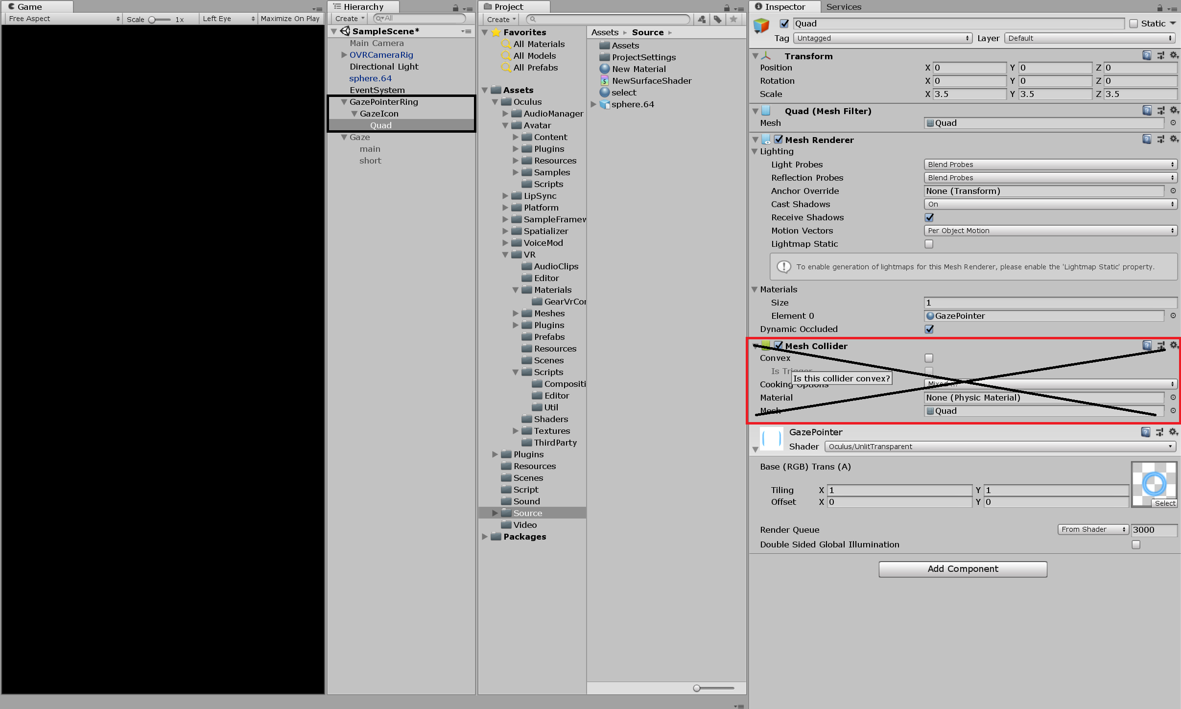
METRICS 02
Quad 안에 있는 mesh colider를 꼭 삭제 해줘야한다.

Slide 15
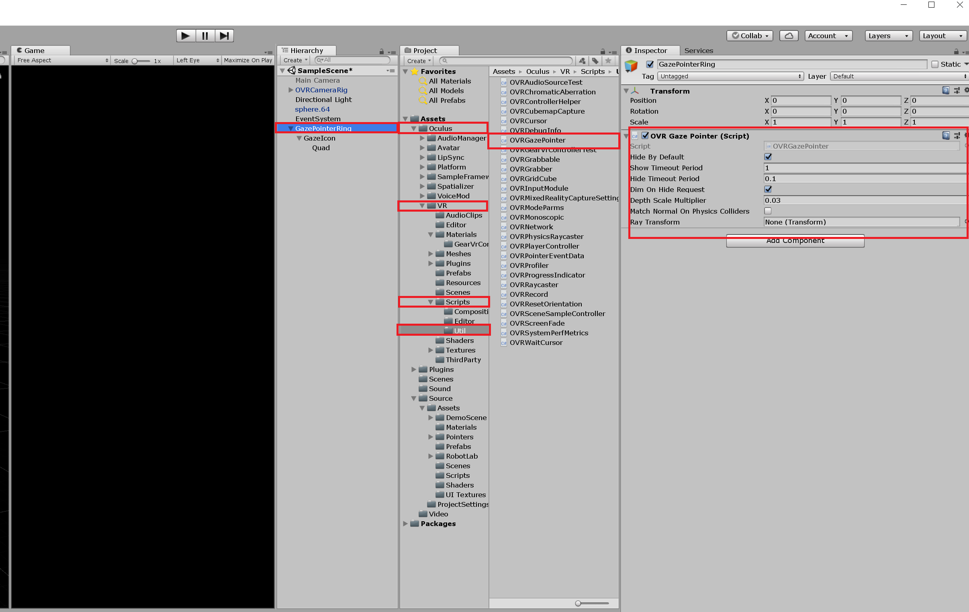
METRICS 02
GazePointerRing 게임오브젝트에 OVR Gaze Pointer script를 추가

Slide 16
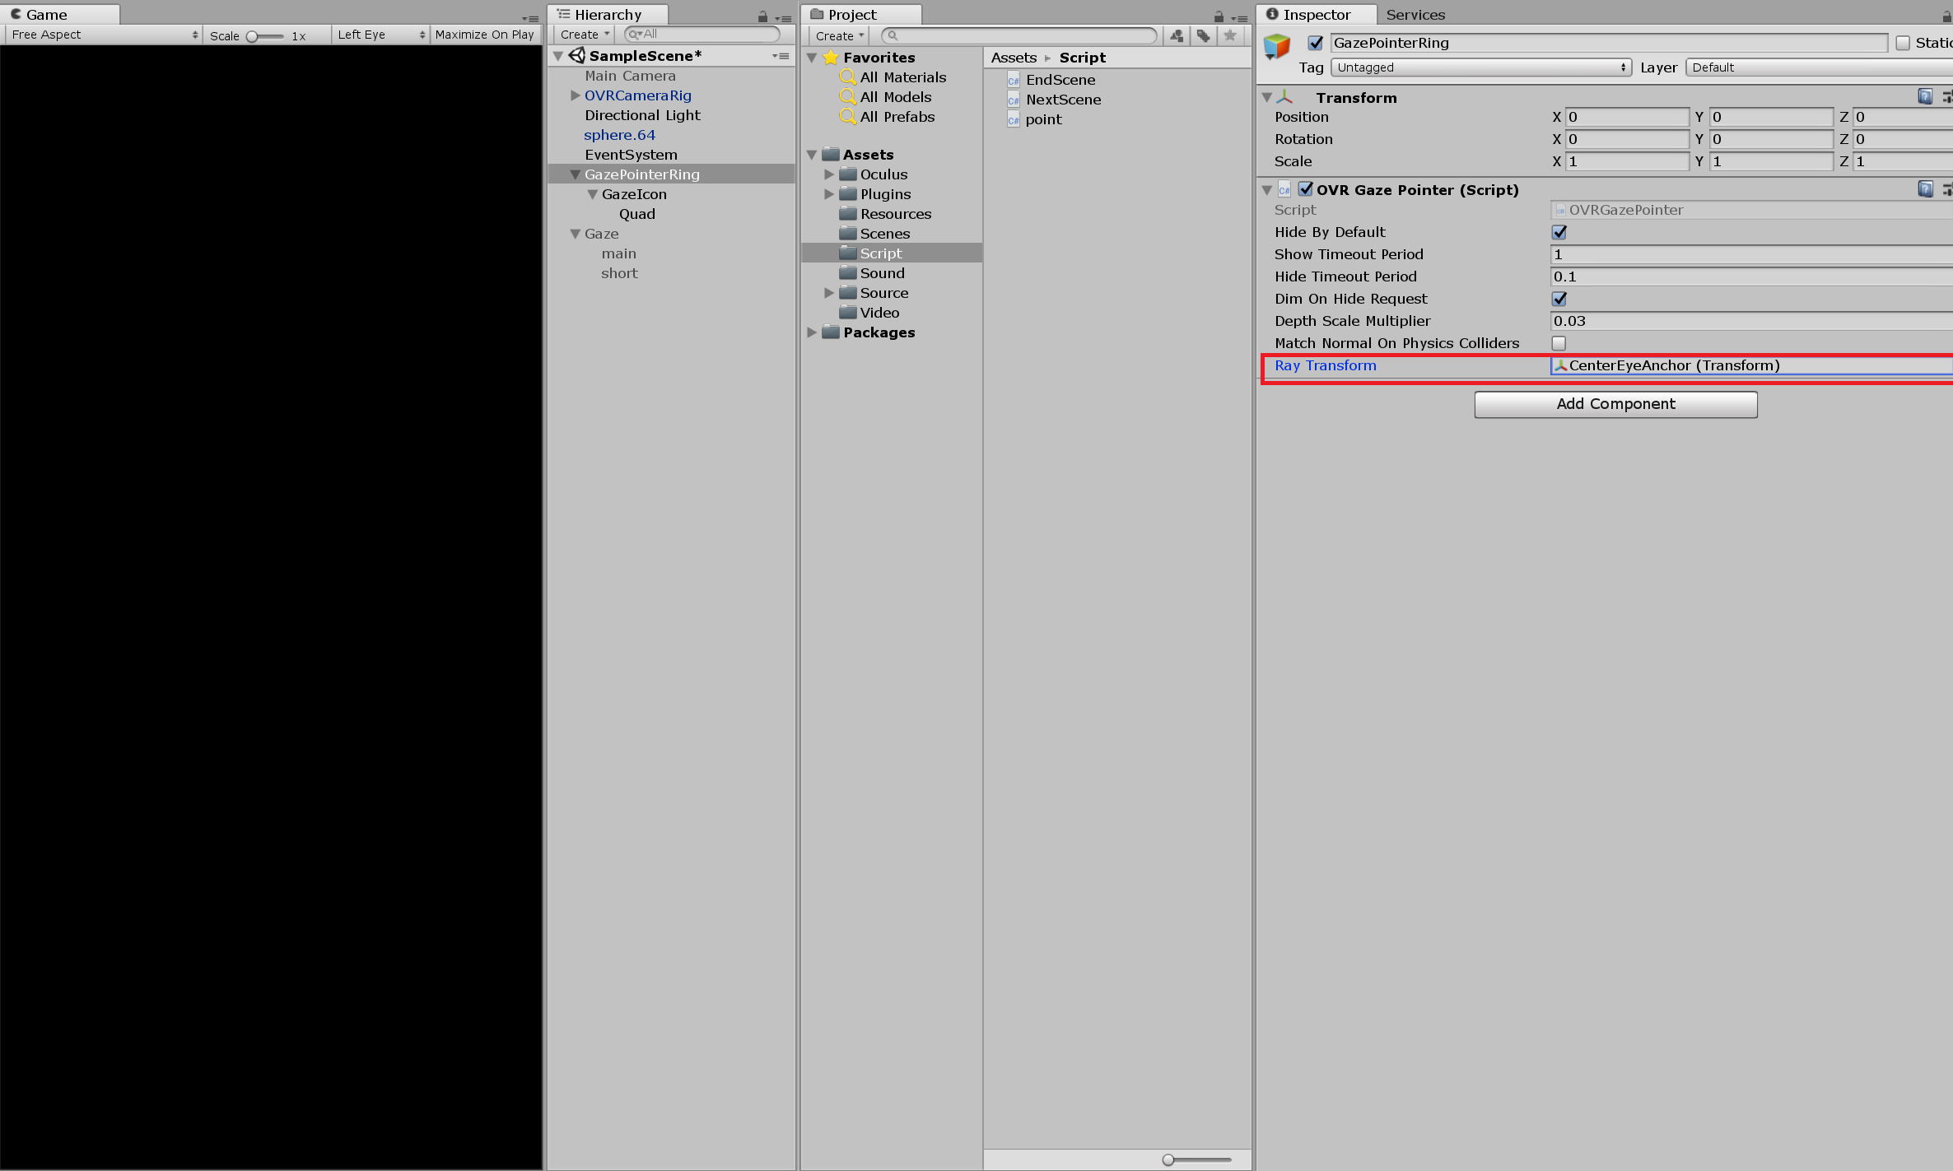
METRICS 02
OVR Gaze Pointer의 속성에서 Ray Transform에
centerEyeAnchor prefabs을 추가

Slide 17
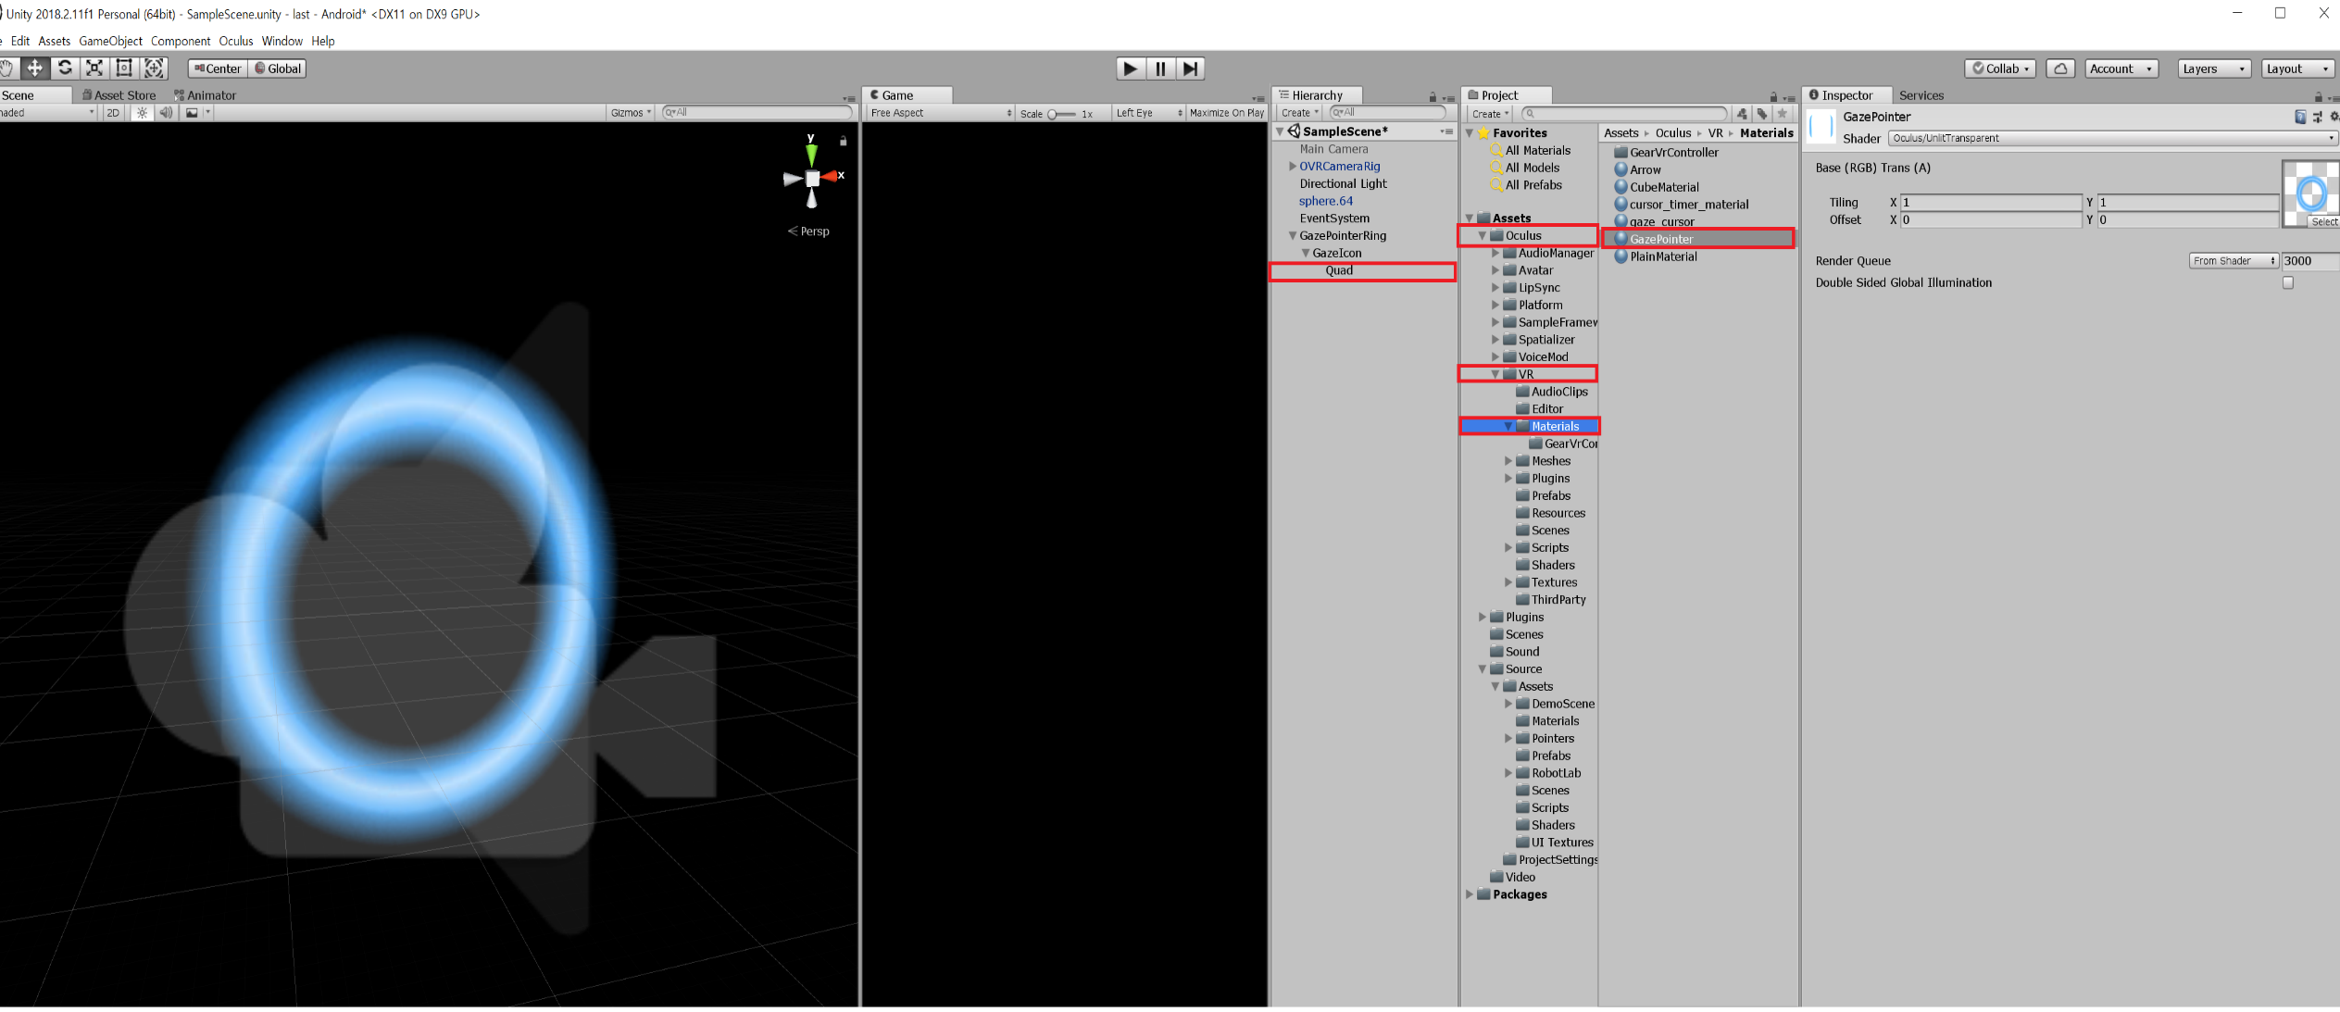
METRICS 02
Quad 3D Object에 GazePointer를 넣어준다.

Slide 18
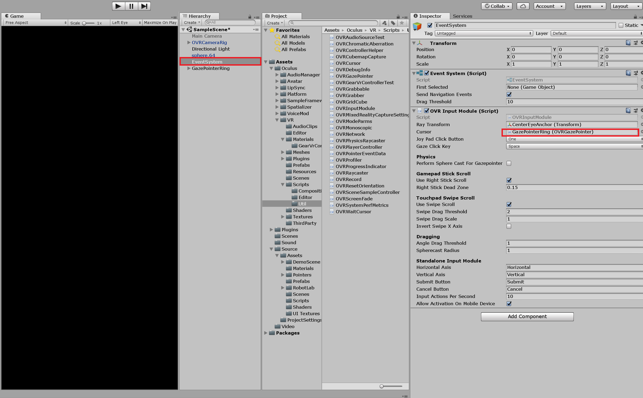
METRICS 02
EventSystem의 OVR Input Moduls 의 cursor 방금 만들어준 게임 오브젝트인 GazePointerRing을 넣어준다.

Slide 19
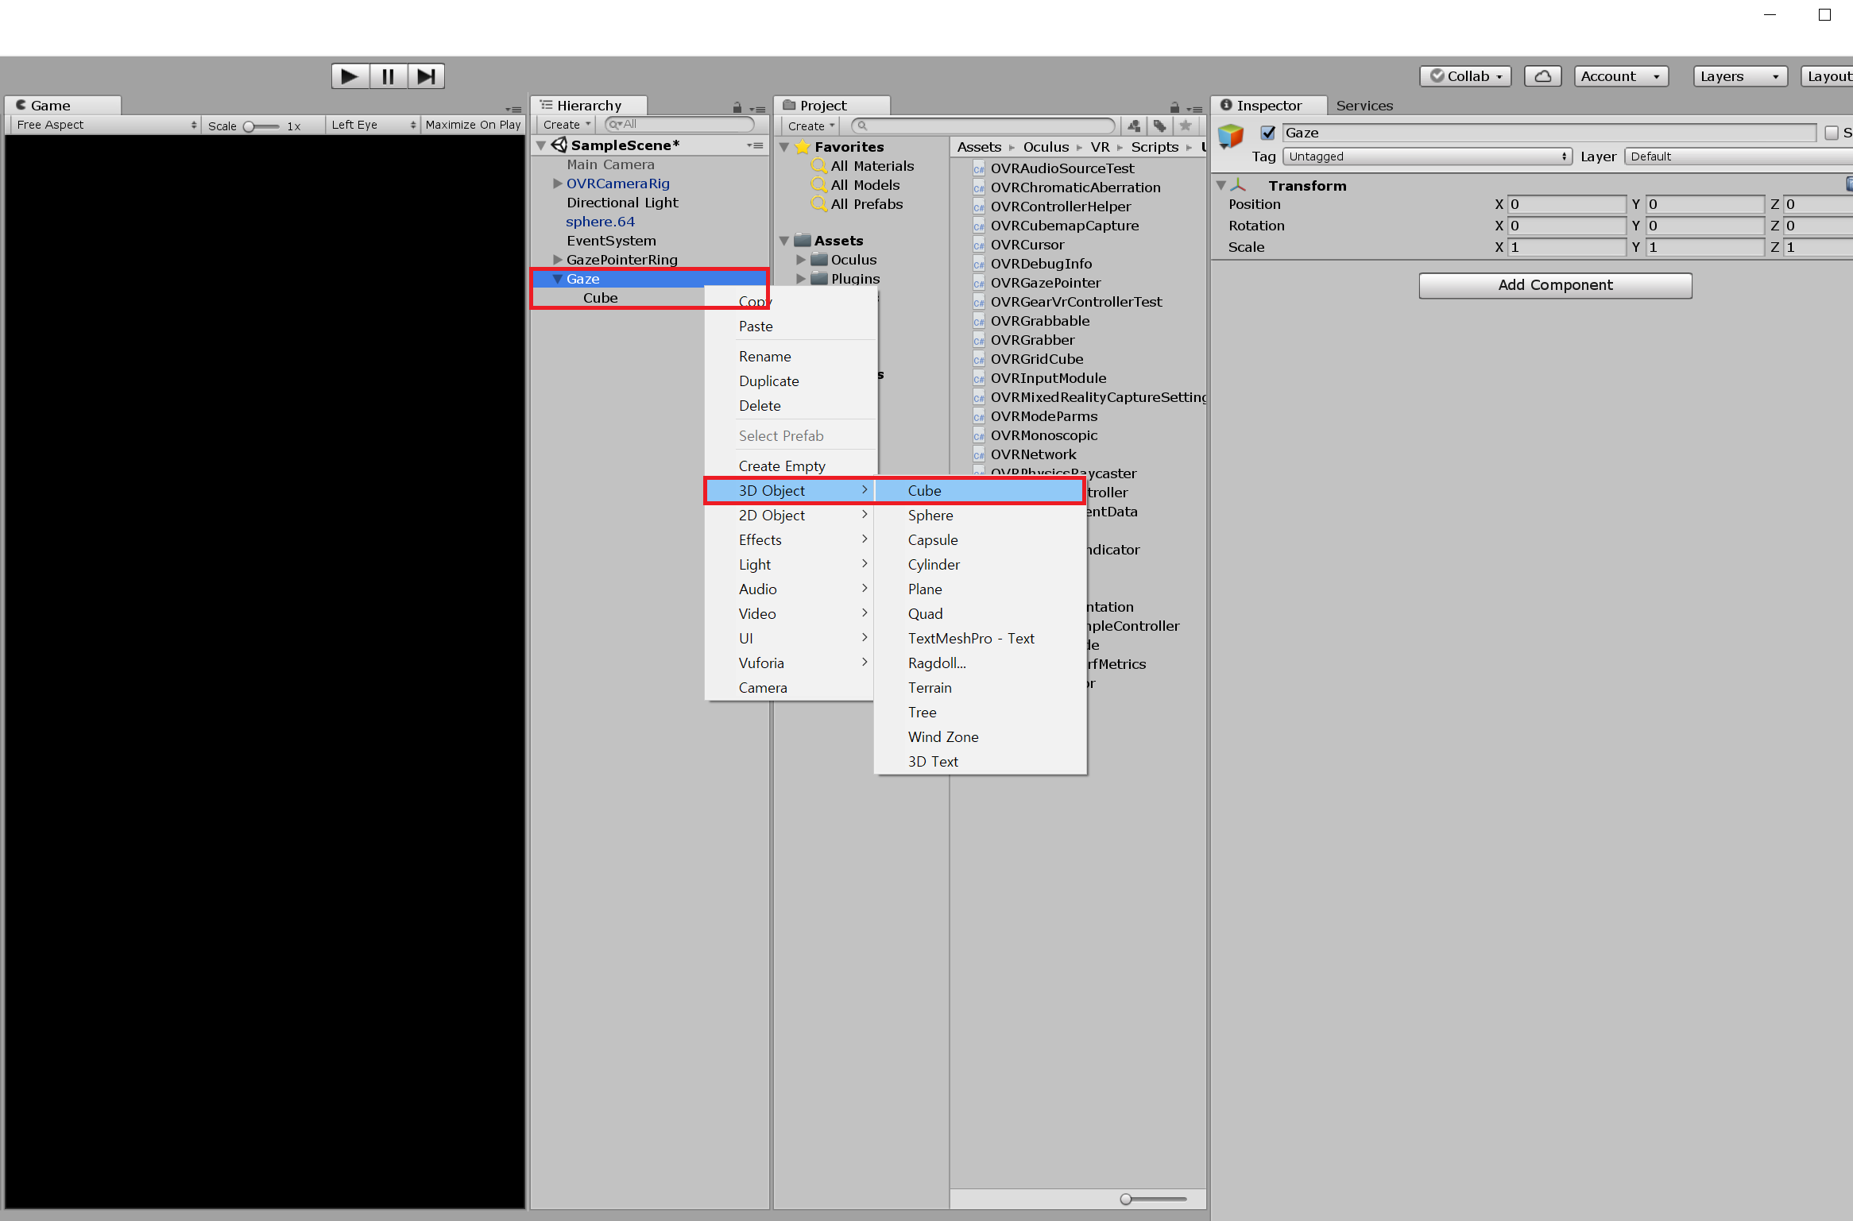
METRICS 02
3D Object -> creat empty로 빈 게임오브젝트를 만들고 이름을 Gaze로 바꾼 후 / Gaze 내부에 3d object 큐브를 2개 생성

Slide 20
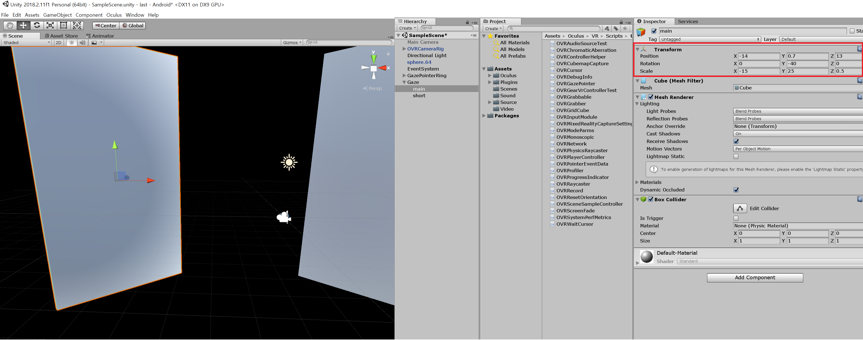
METRICS 02
큐브의 이름은 main 과 short 으로 변경
Transform을 통해 2개의 큐브 모양을 변경

Slide 21
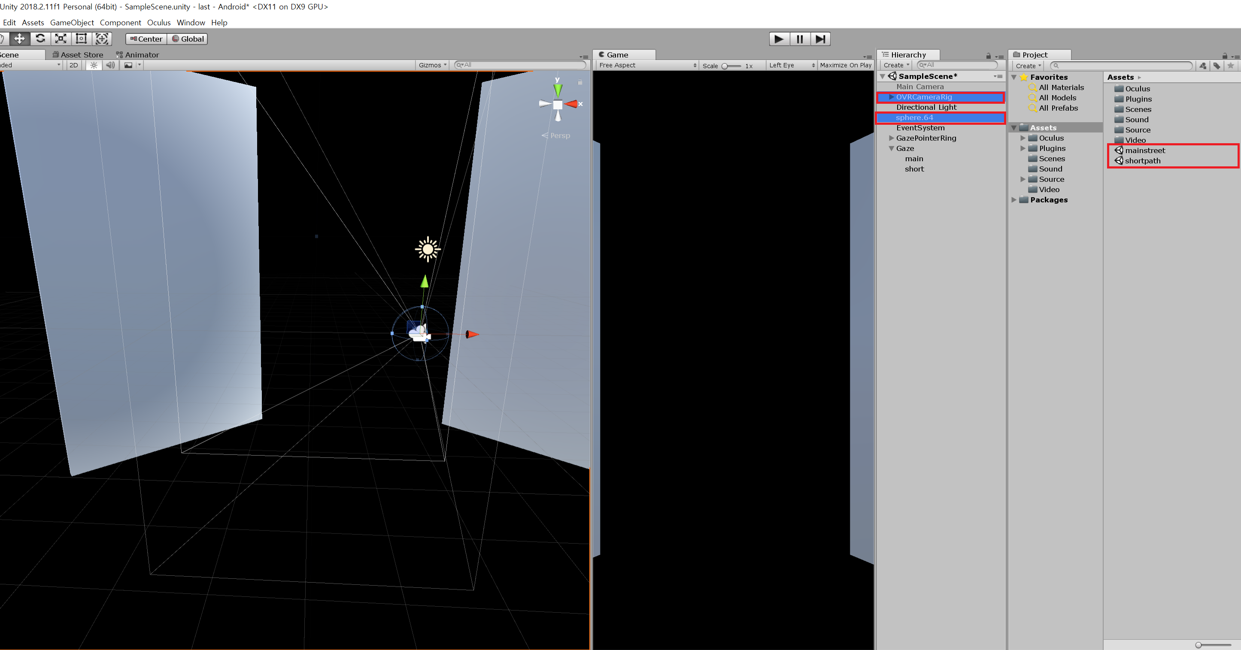
METRICS 02
Mainstreet , shortpath scene에
Samplescenes에 있던 OVRCamerRig 과 sphere.64를 가져온다.

Slide 22
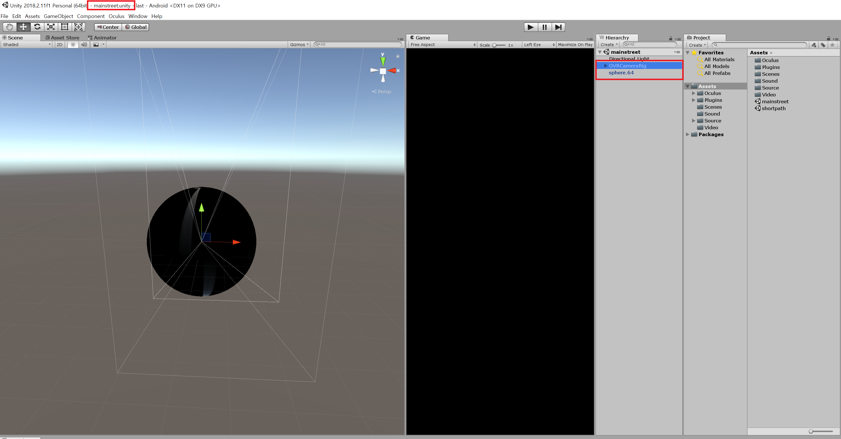
METRICS 02
Mainstreet scene에 생성된 모습

Slide 23
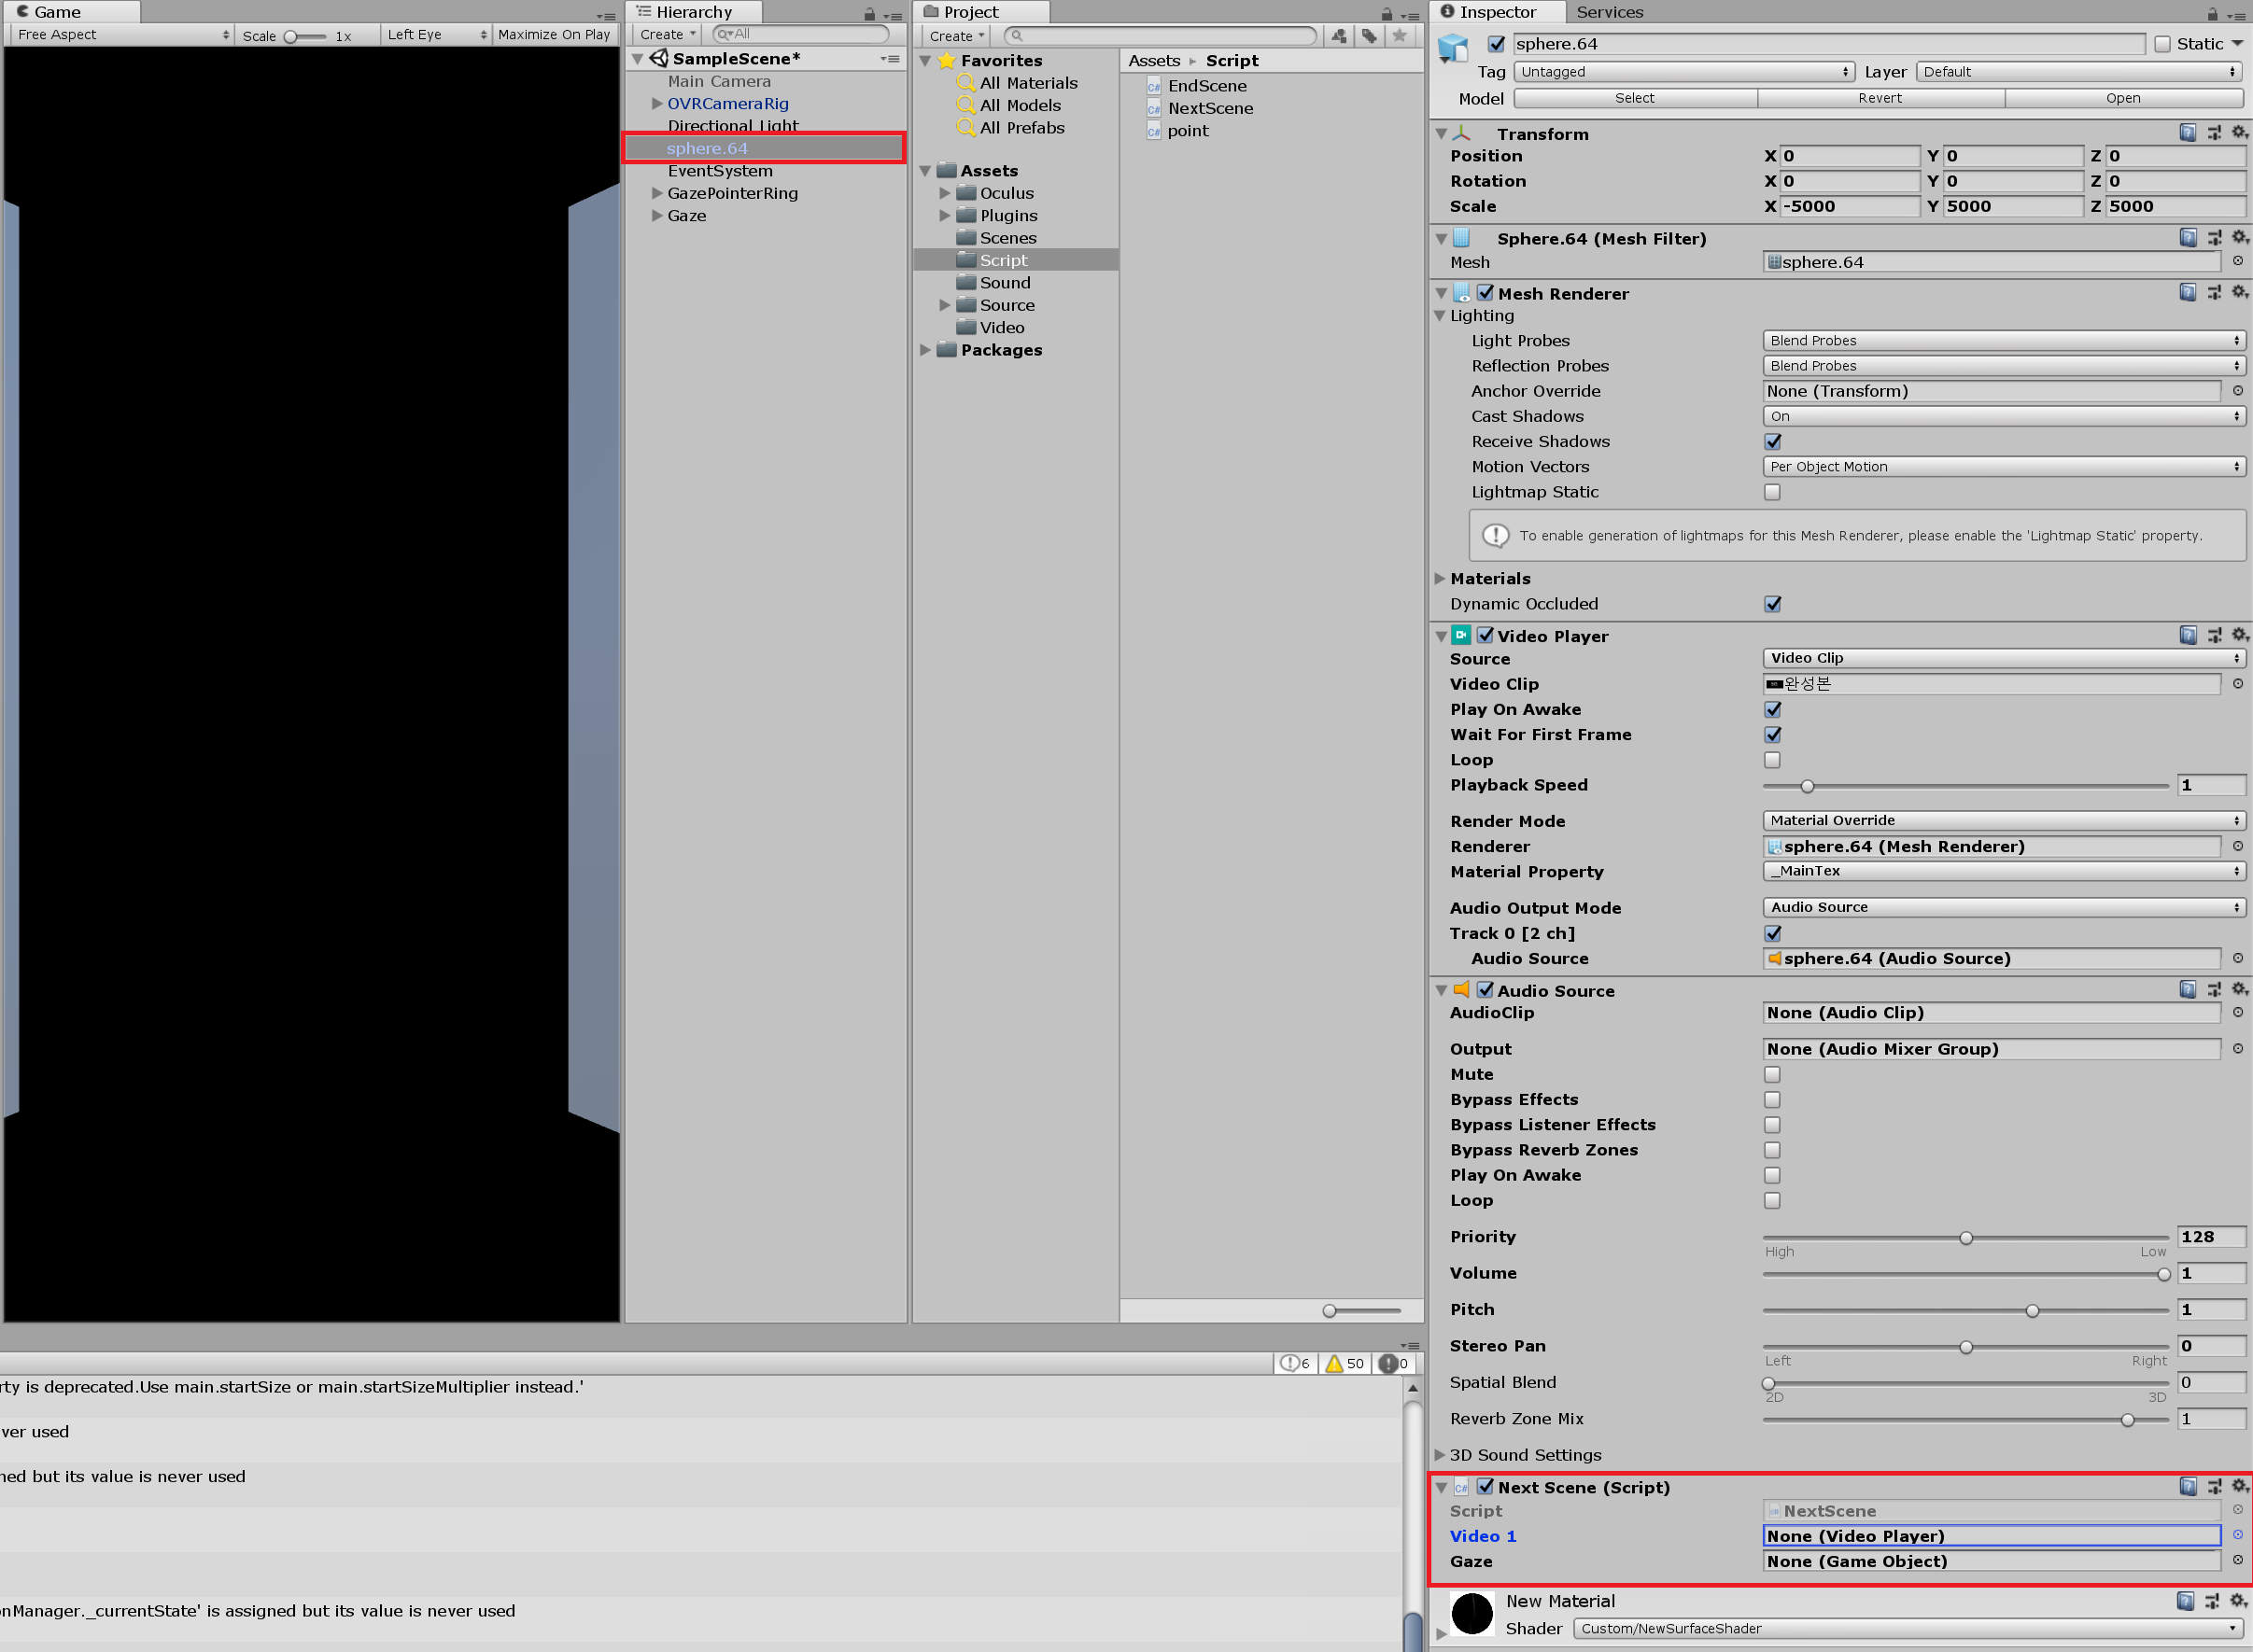
METRICS 02
Samplescene으로 돌아와서 NextScene script를 삽입

Slide 24
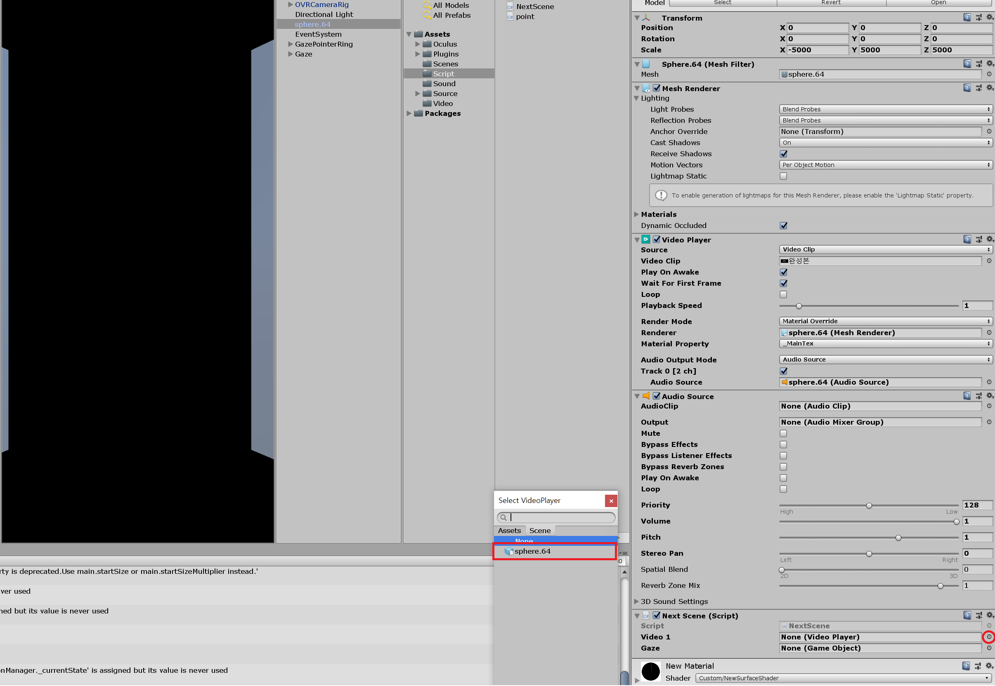
METRICS 02
Next Scene으로 생성된 객체 video1에 sphere.64를 삽입

Slide 25
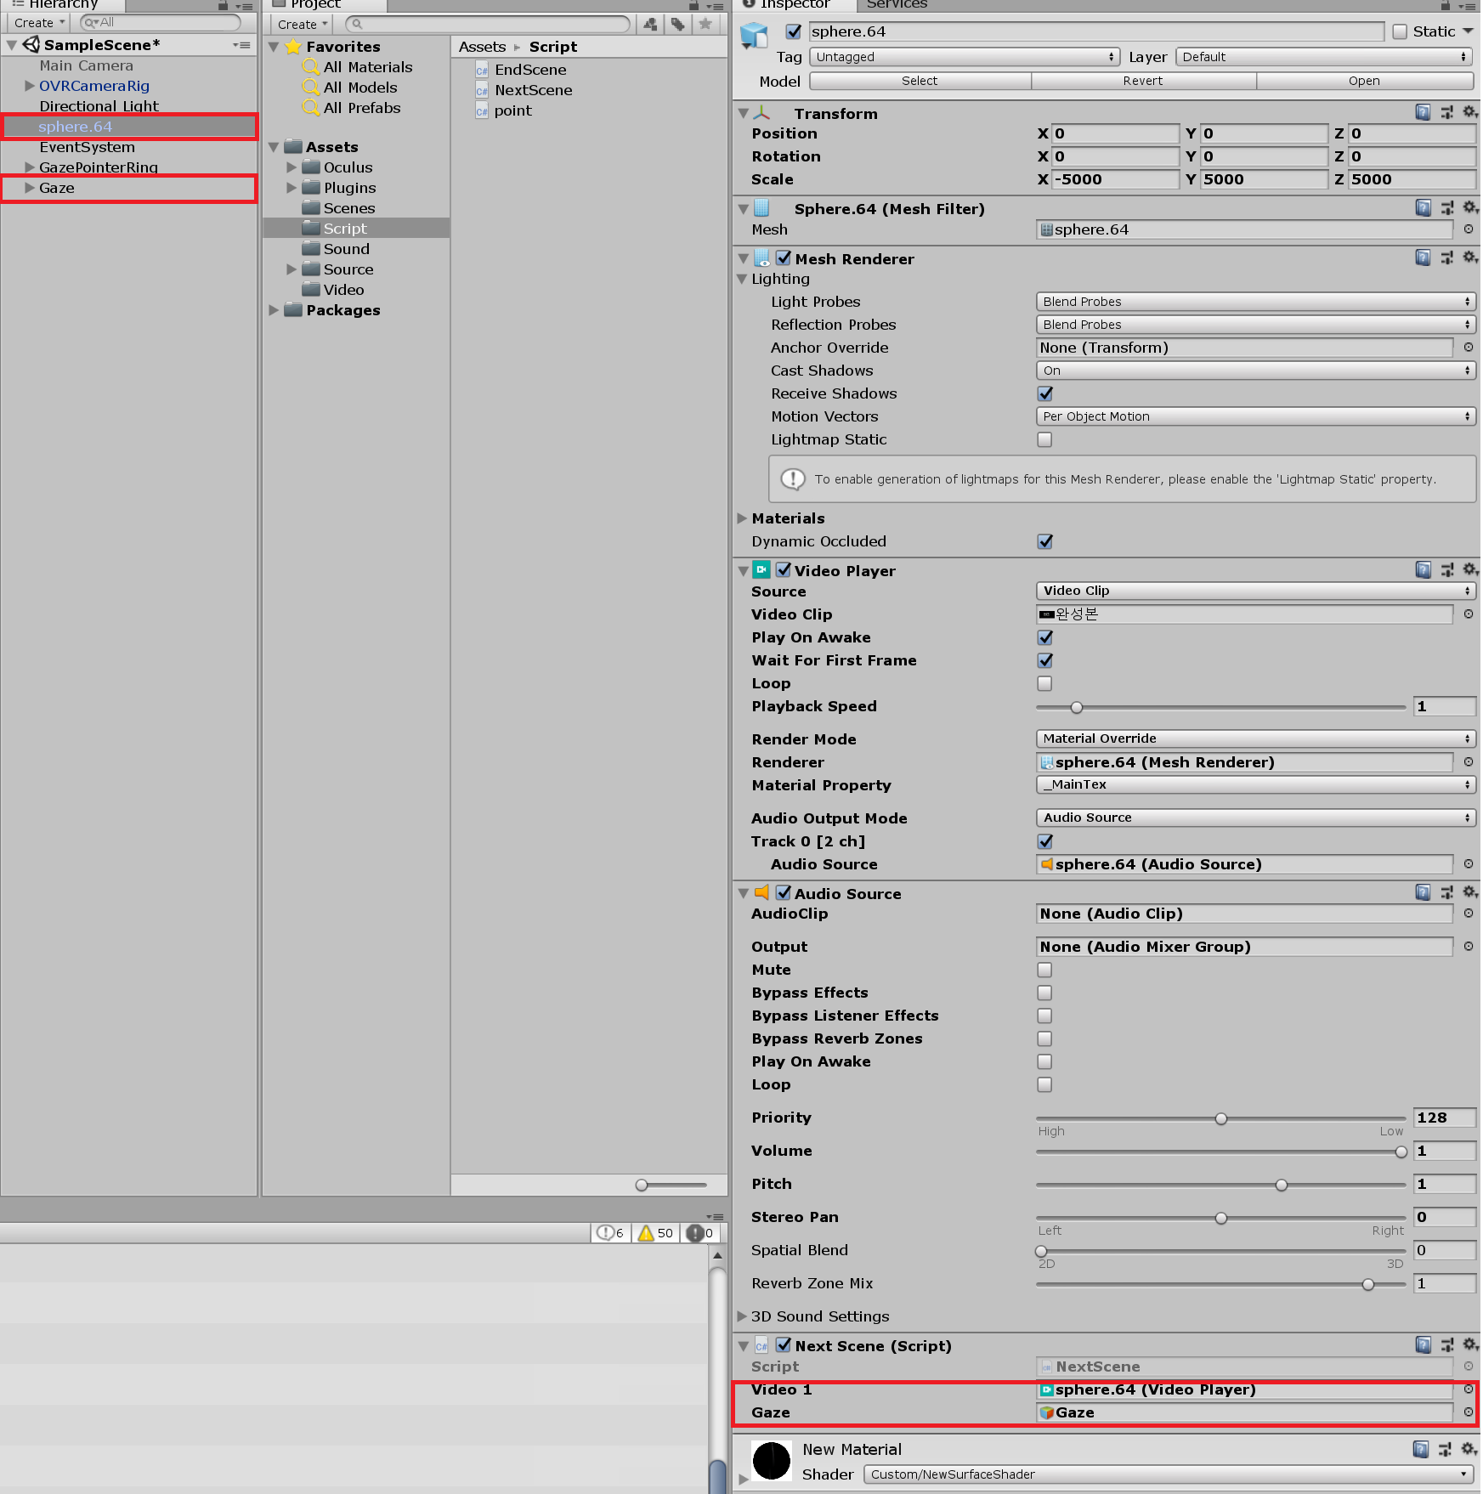
METRICS 02
Gaze 객체에는 Gaze라고 만든 게임오브젝트를 삽입

Slide 26
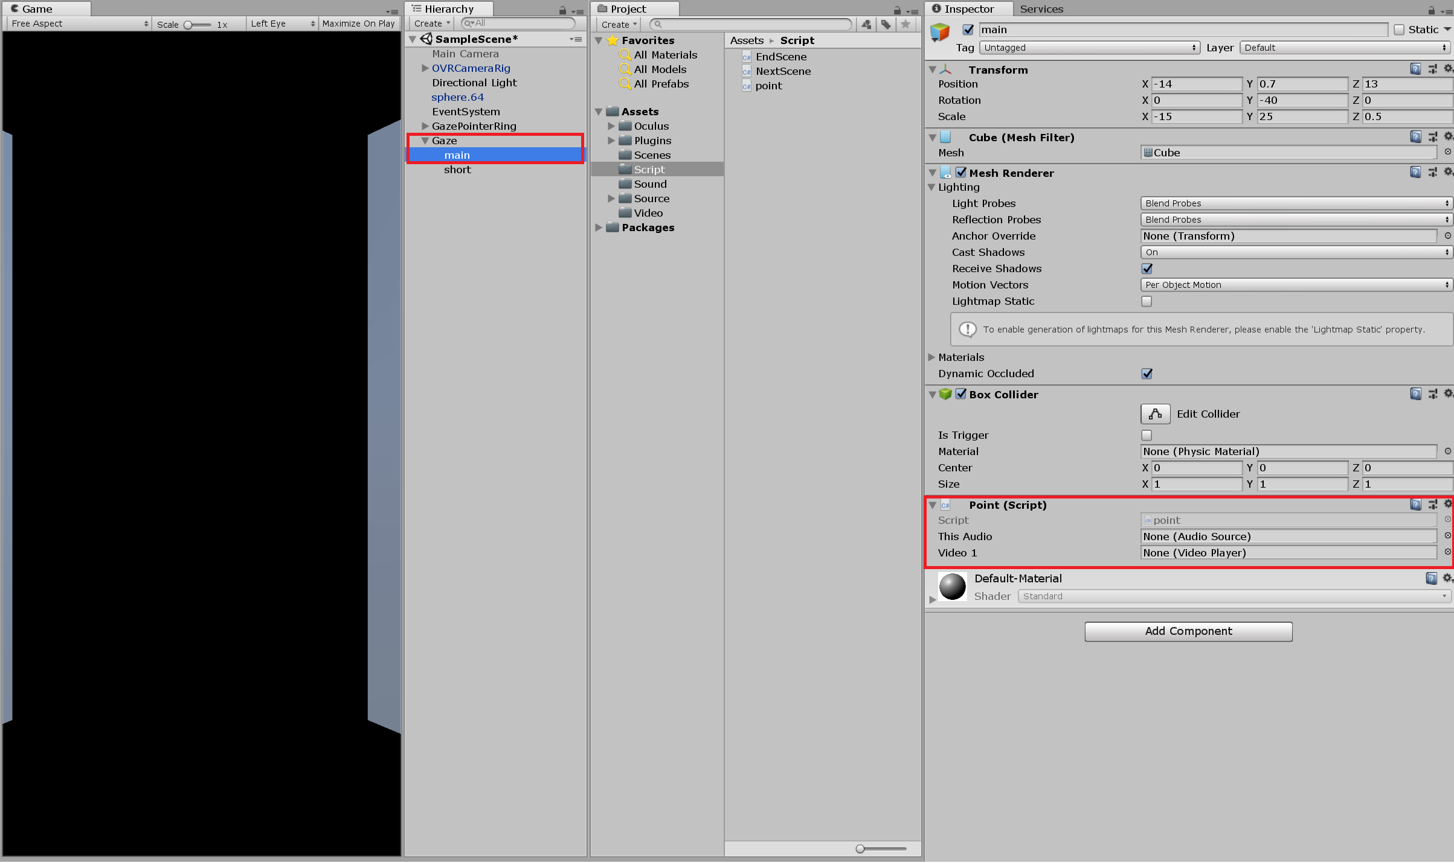
METRICS 02
Gaze / main에 point script를 삽입

Slide 27
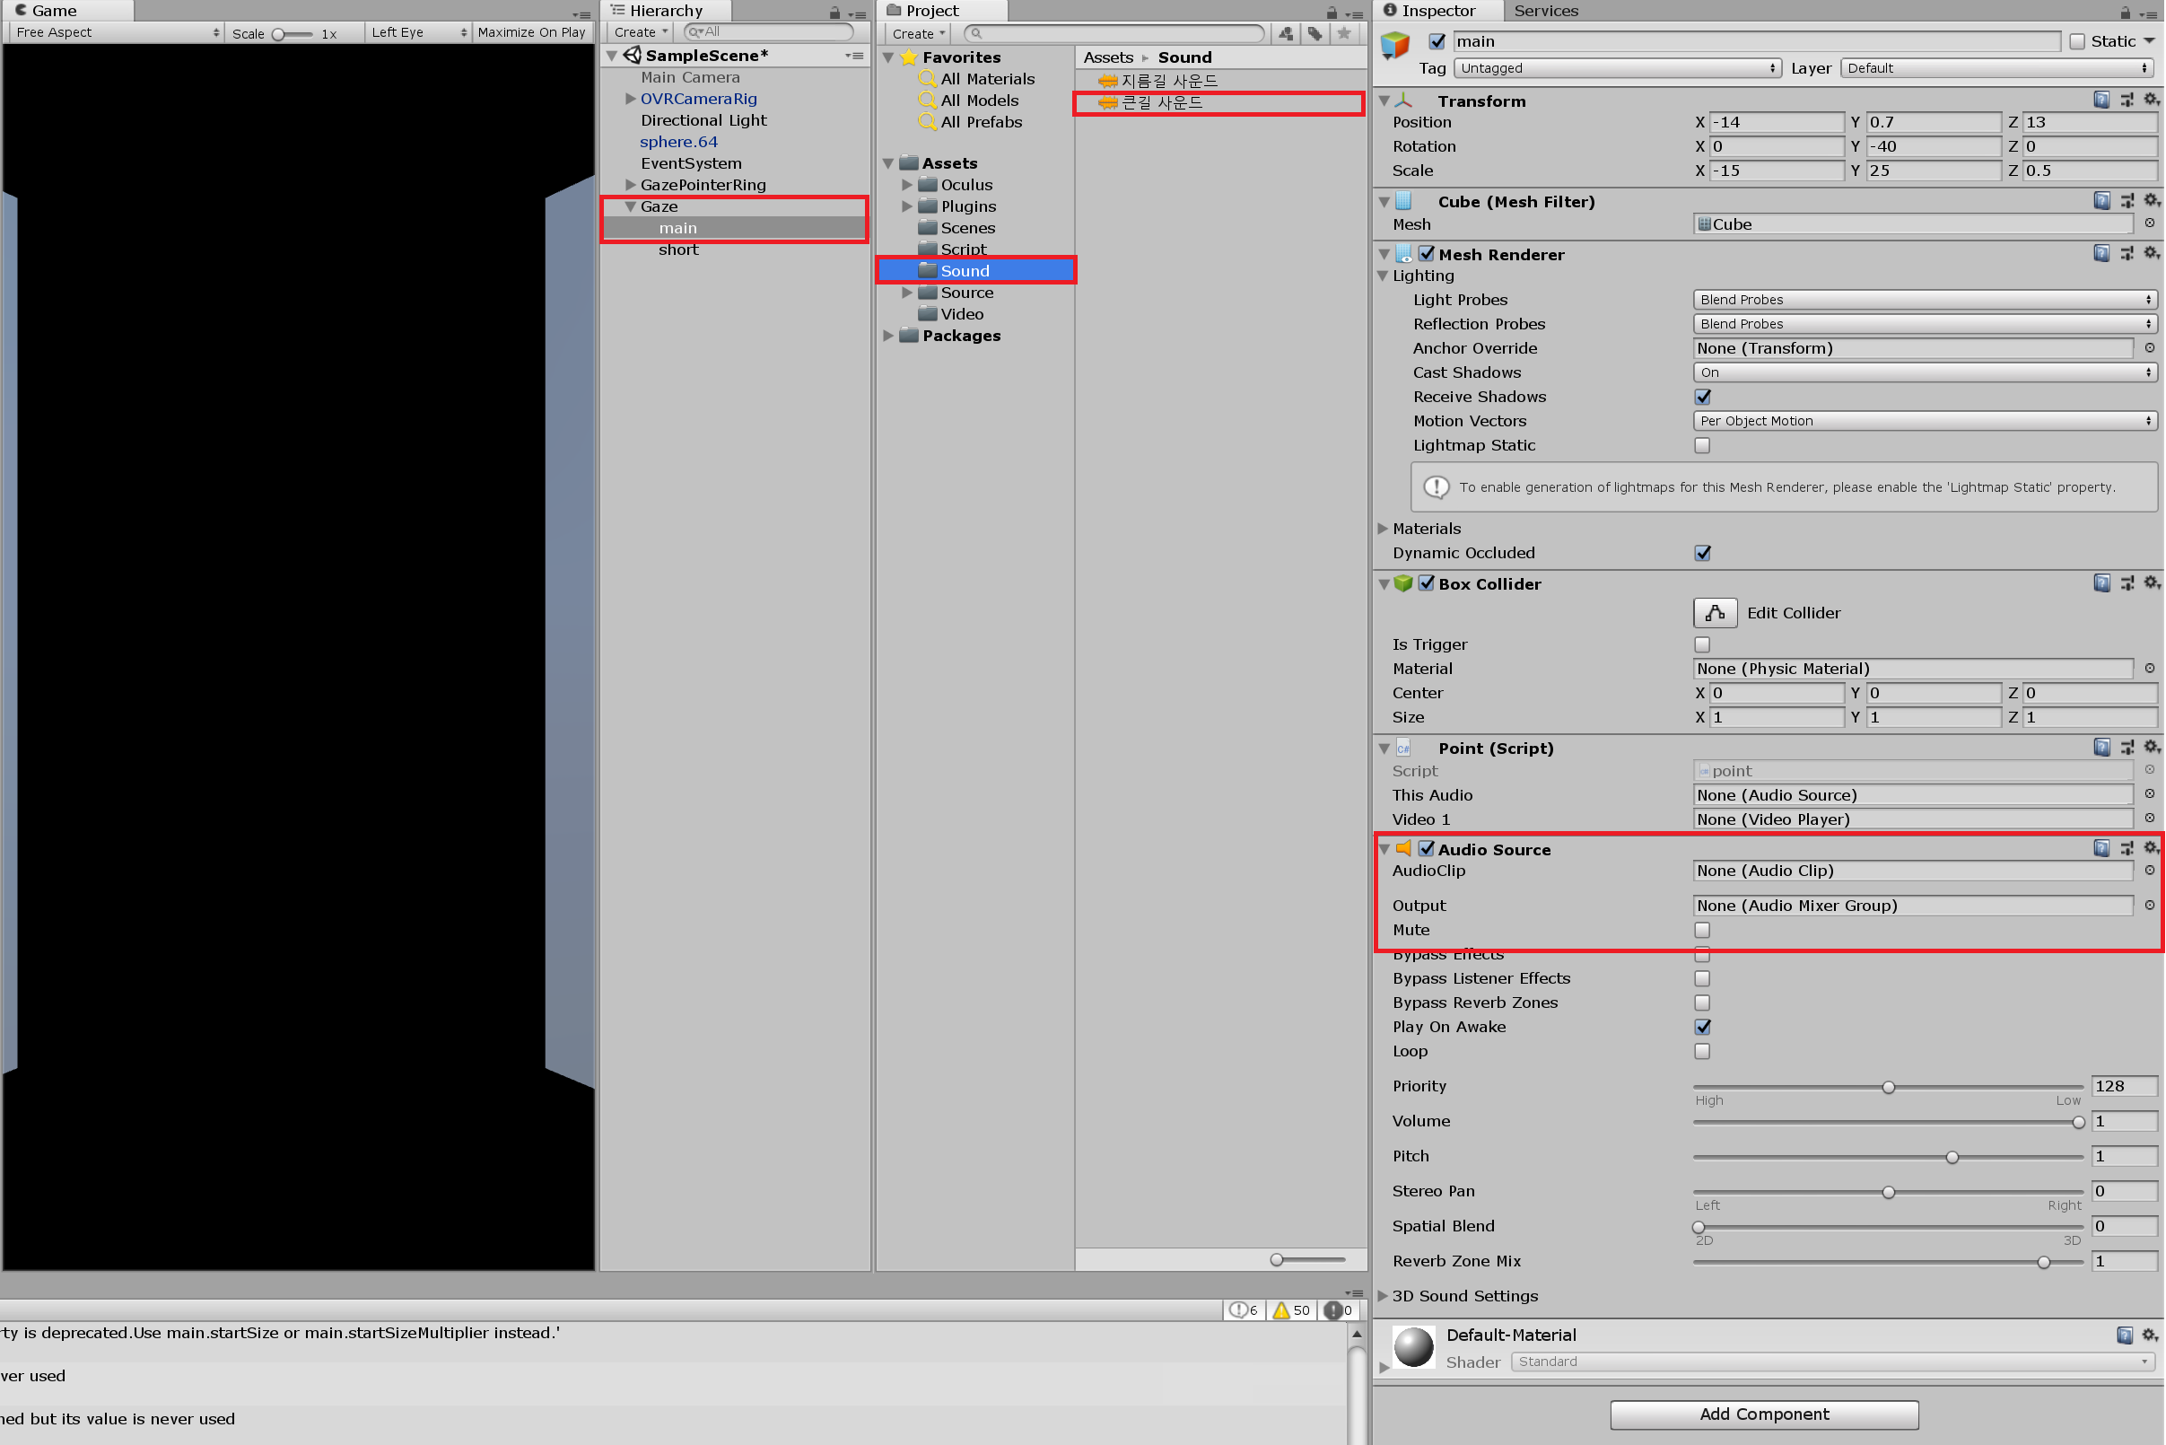
METRICS 02
Main에 add componen에서 audio source를 삽입

Slide 28
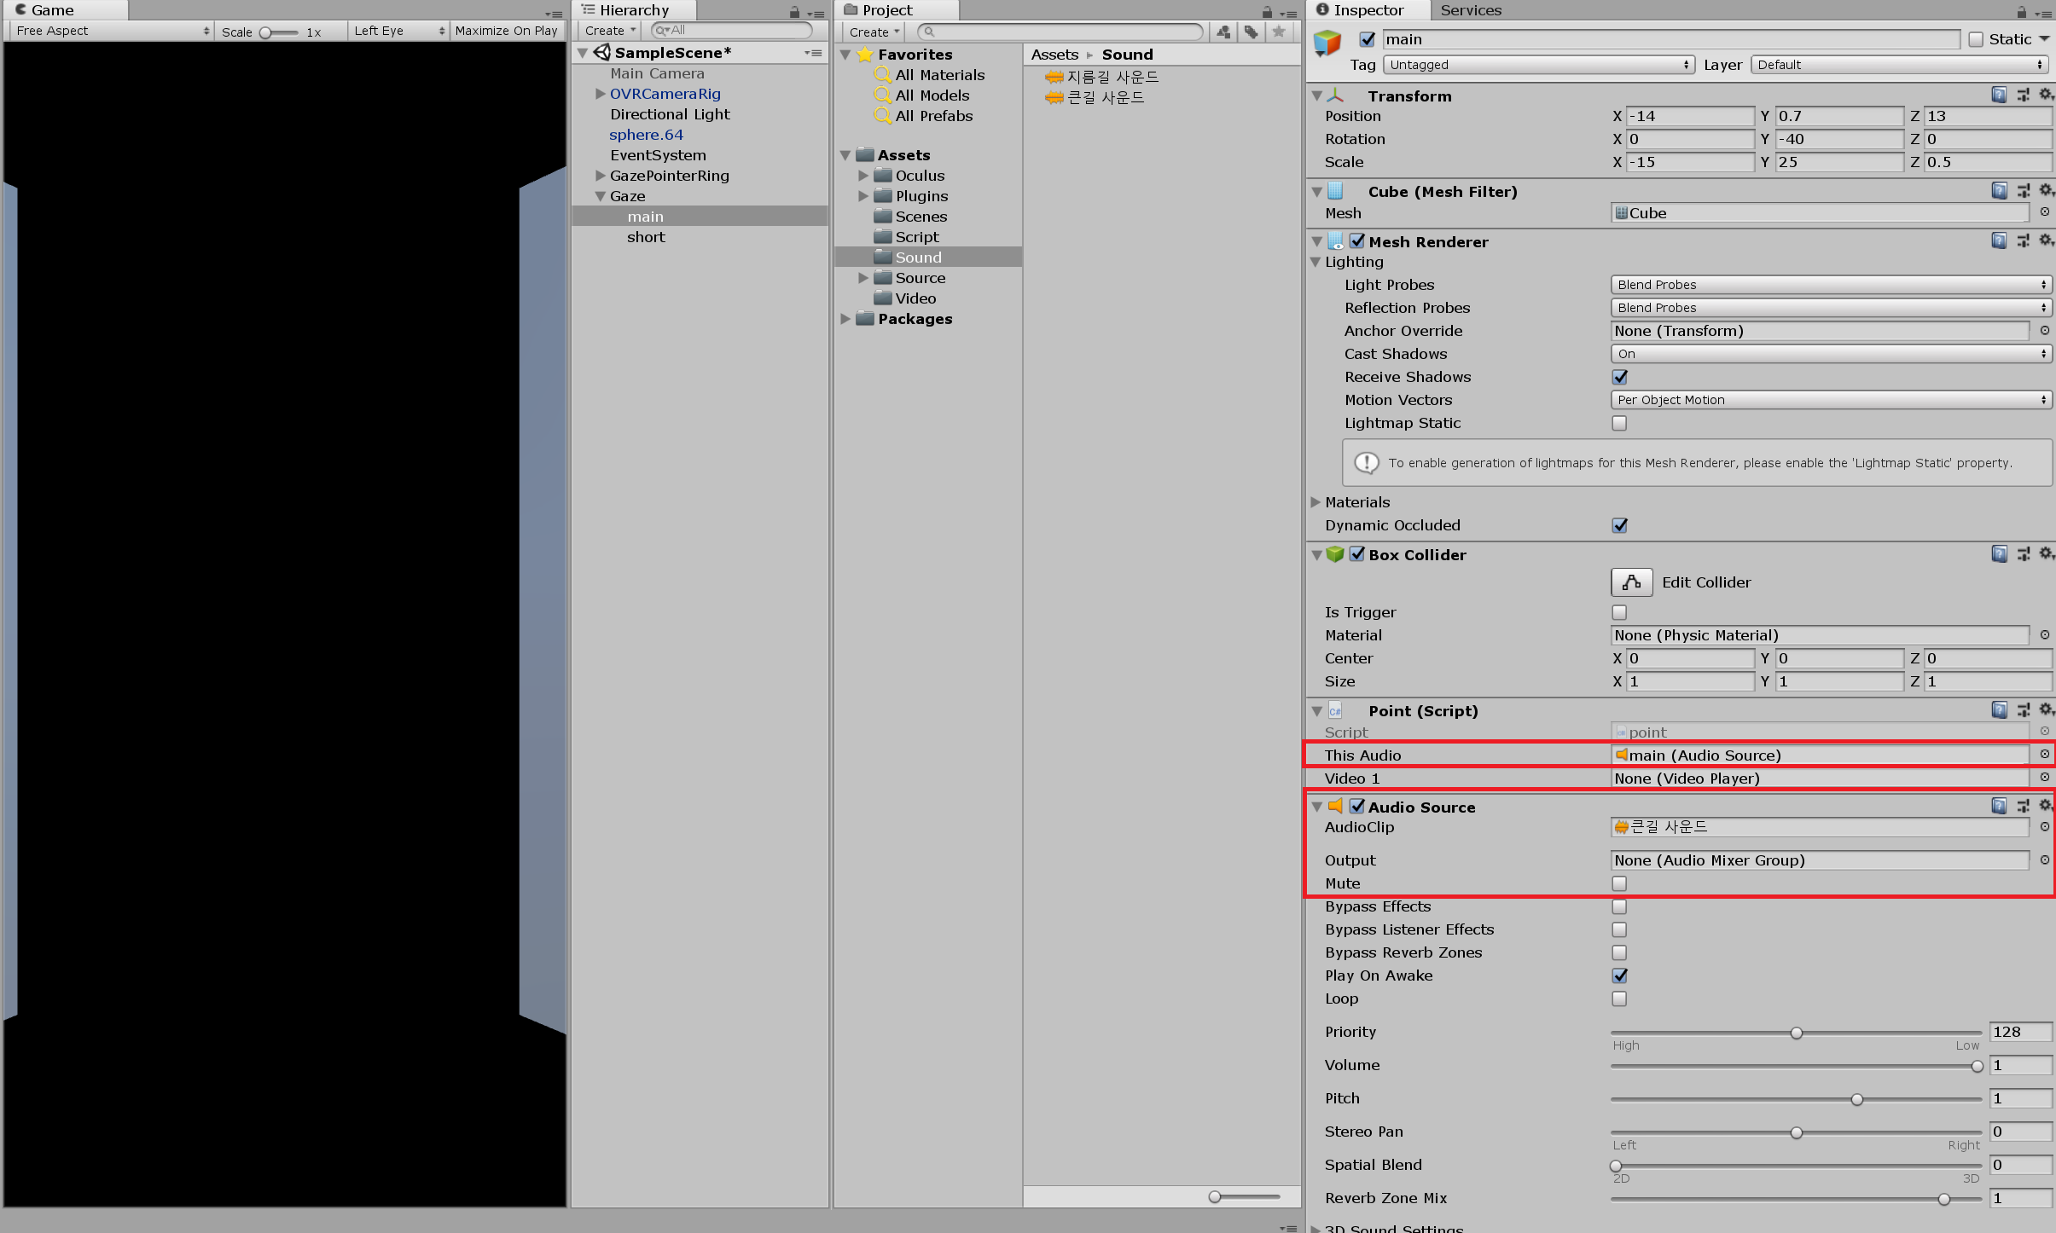
METRICS 02
Audio source에는 큰길 사운드를
point script에 this audio 객체에 audio source 컴포넌트를 삽입

Slide 29
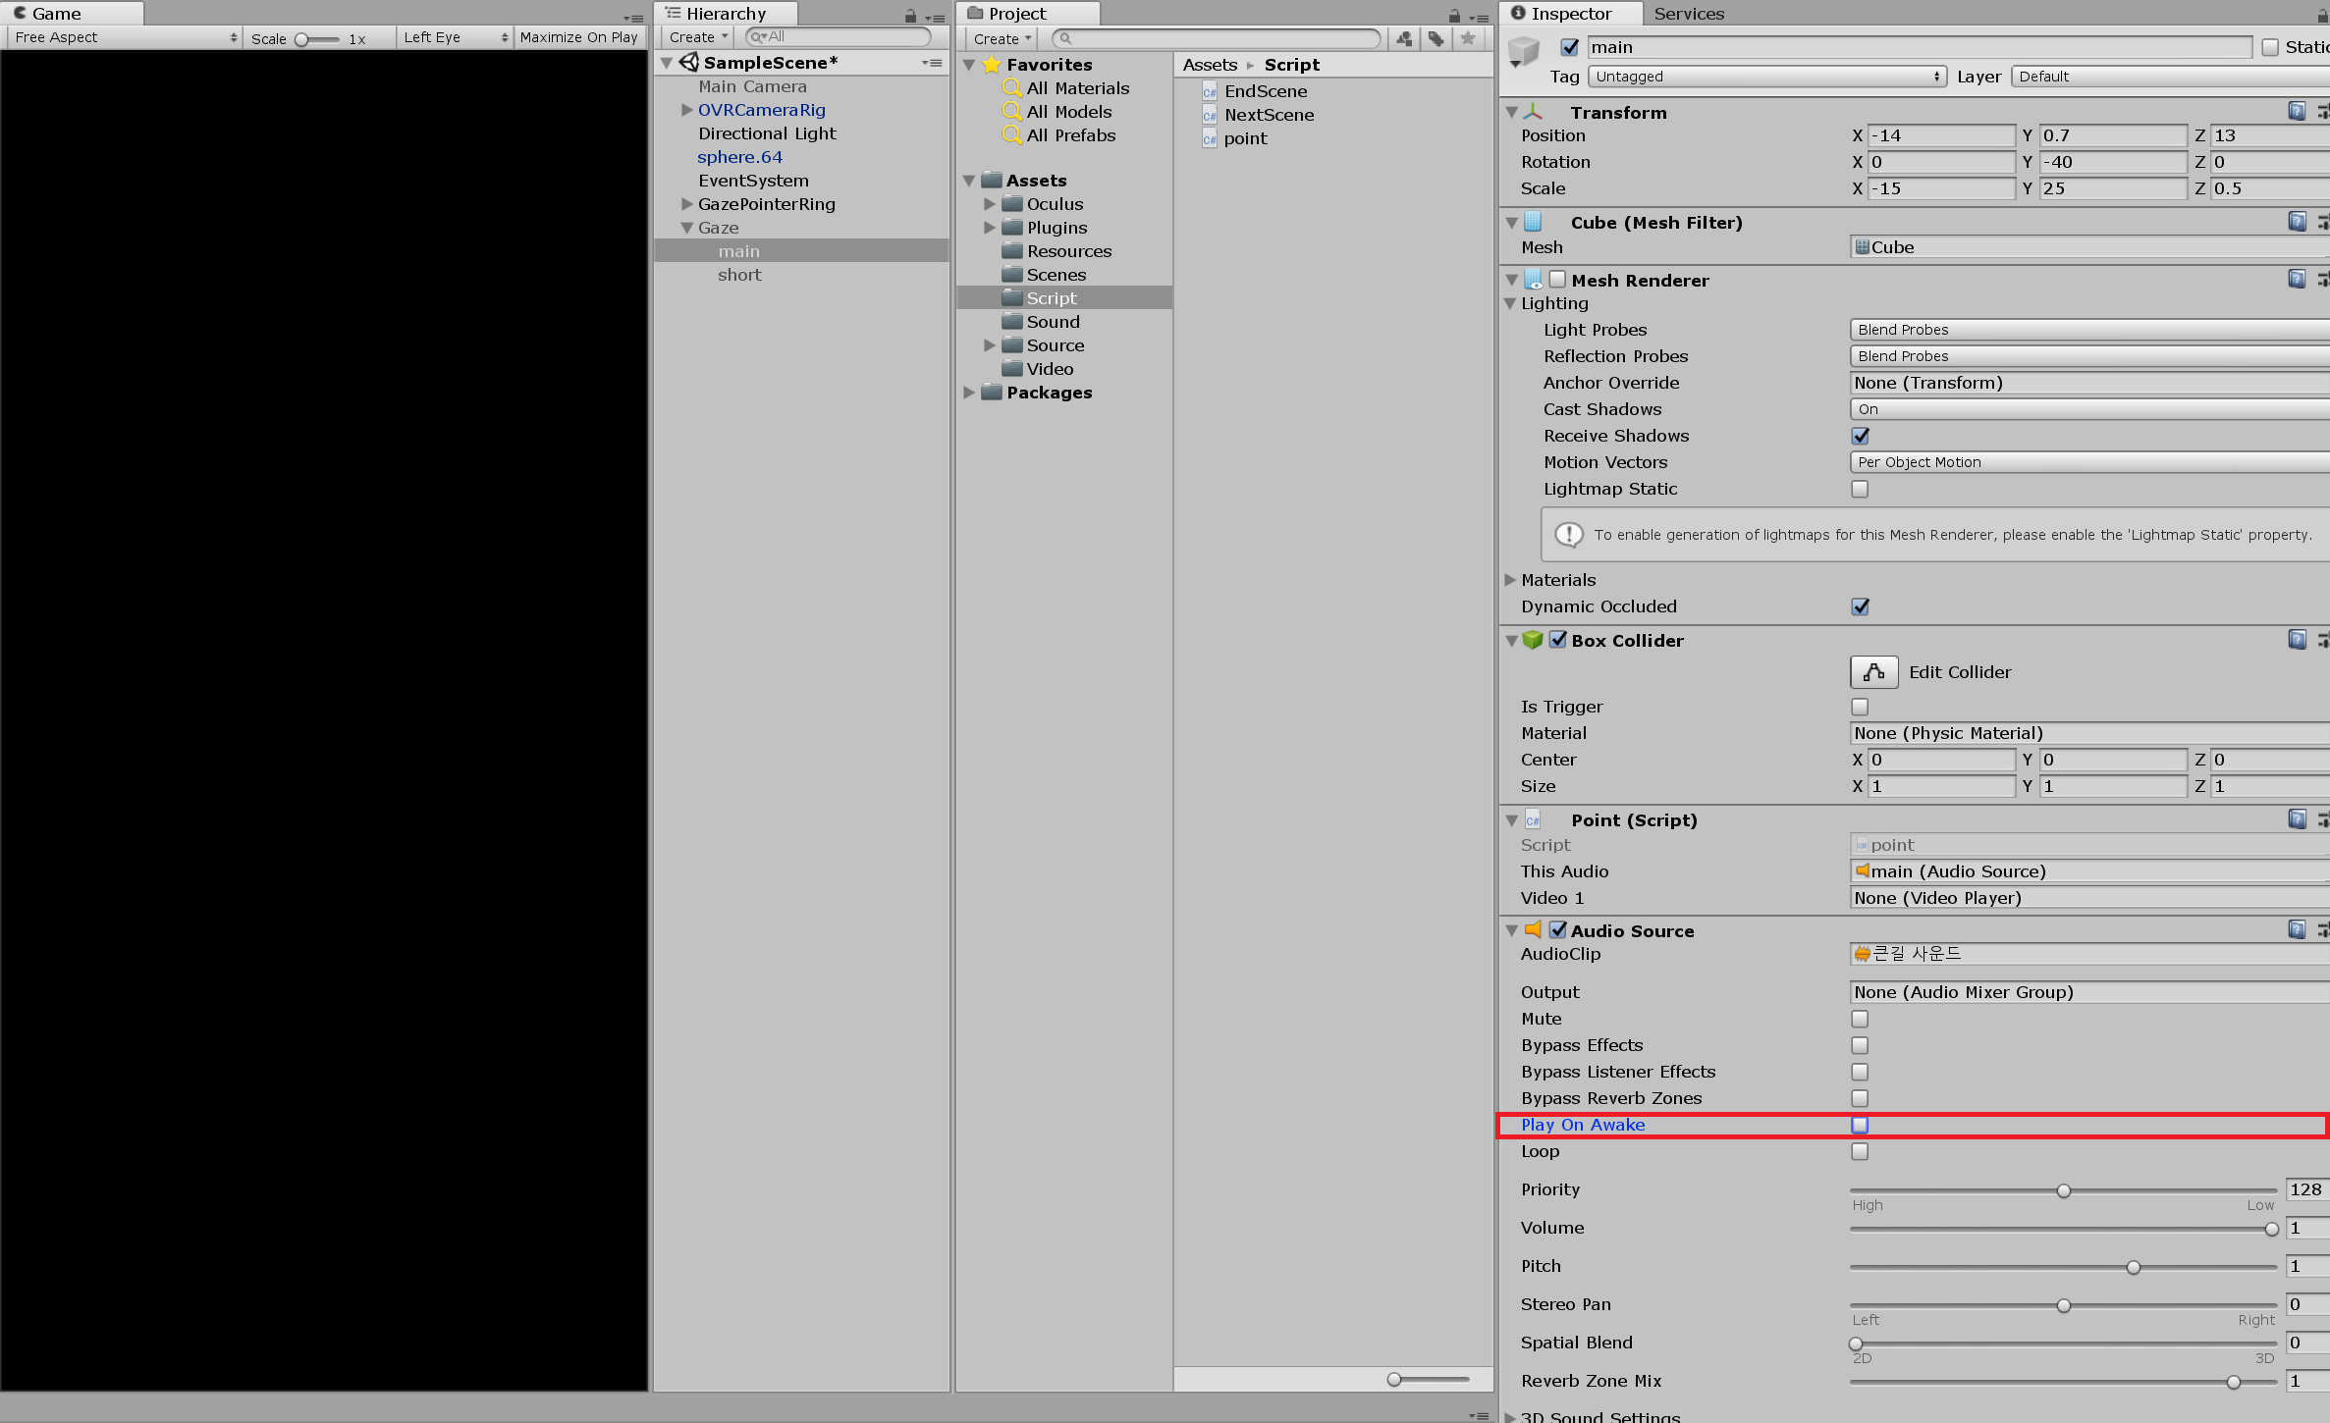
METRICS 02
Main 의 audio source의 paly on awake를 해제

Slide 30
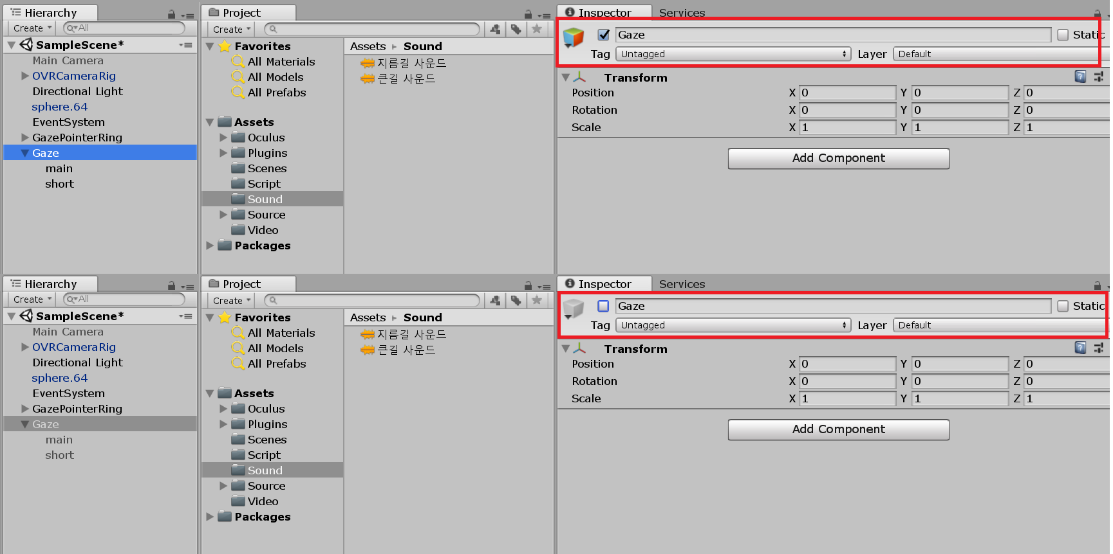
METRICS 02
Gaze Object의 활성화를 해제
비활성화로 바꿈

Slide 31
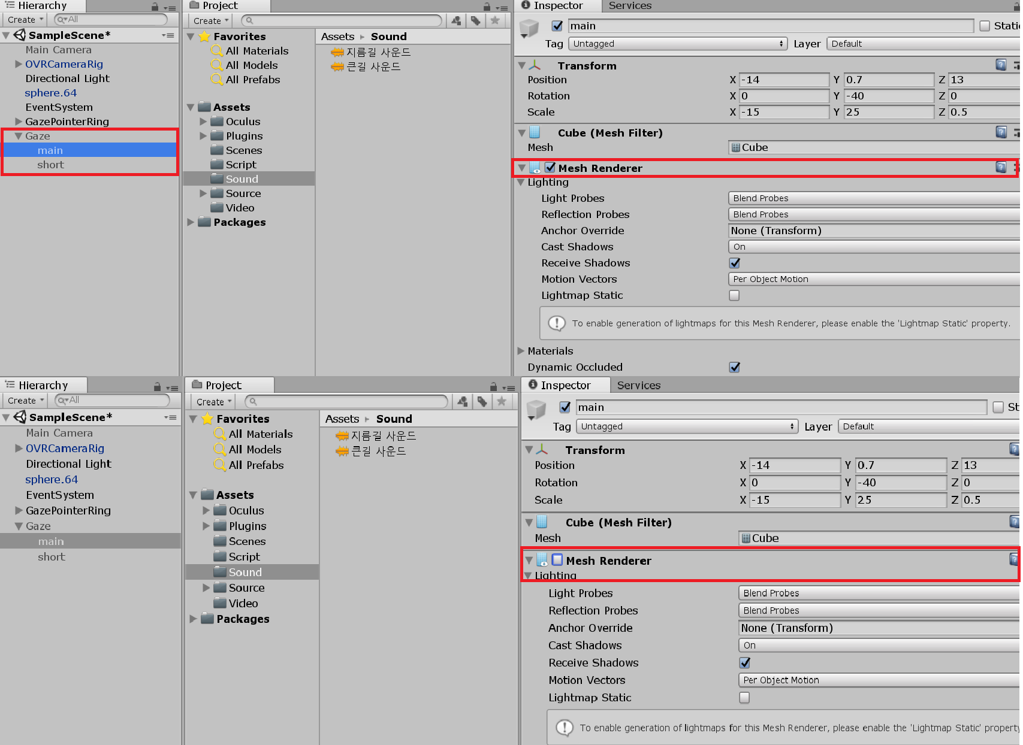
METRICS 02
Main의 meshrenderer를 해제

Slide 32
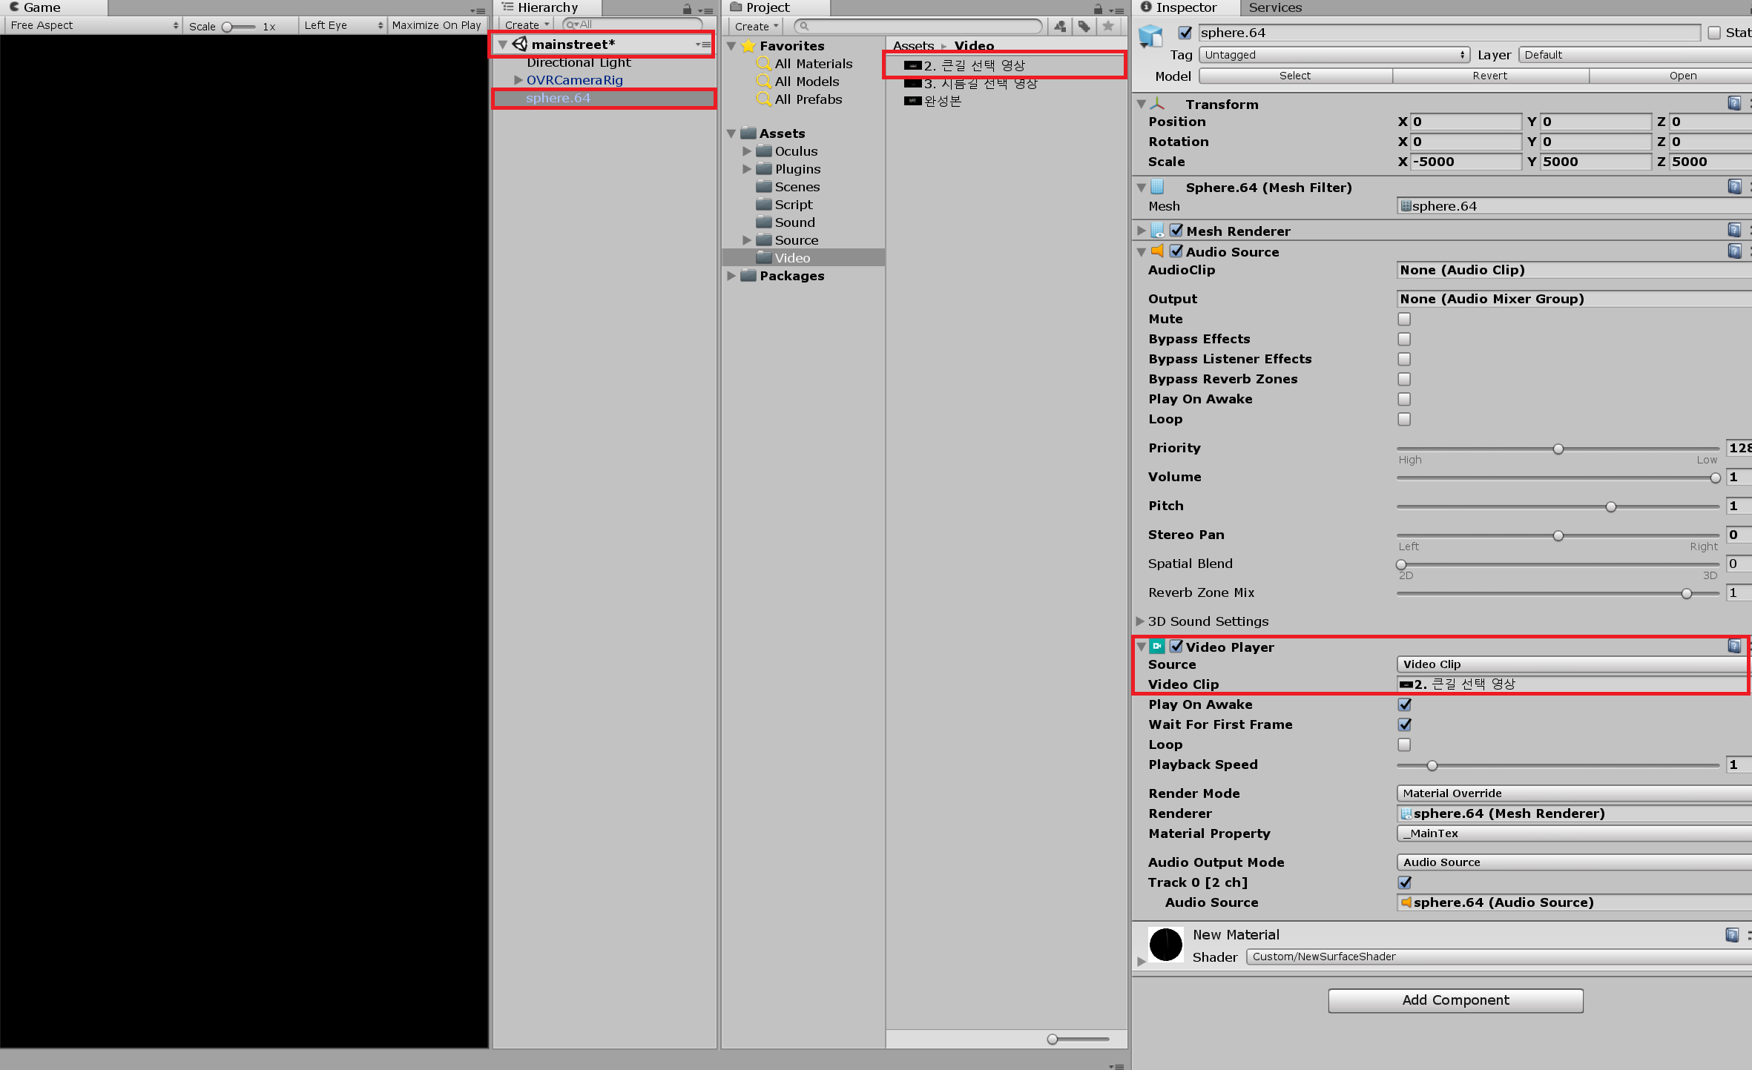
METRICS 02
Mainstreet scene으로 넘어와서 video player component를 추가하고 2.큰길 영상을 삽입

Slide 33
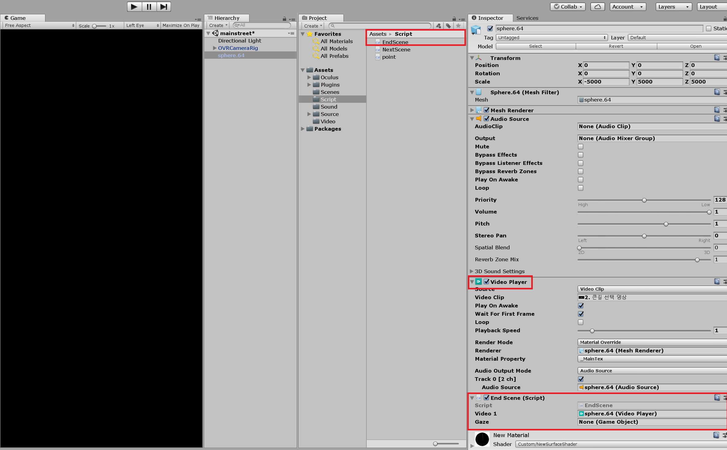
METRICS 02
Main에 endscene script를 삽입하고 생성된 video 1 객체에 video player을 삽입

Slide 34
METRICS 03
Apk 빌드

Slide 35
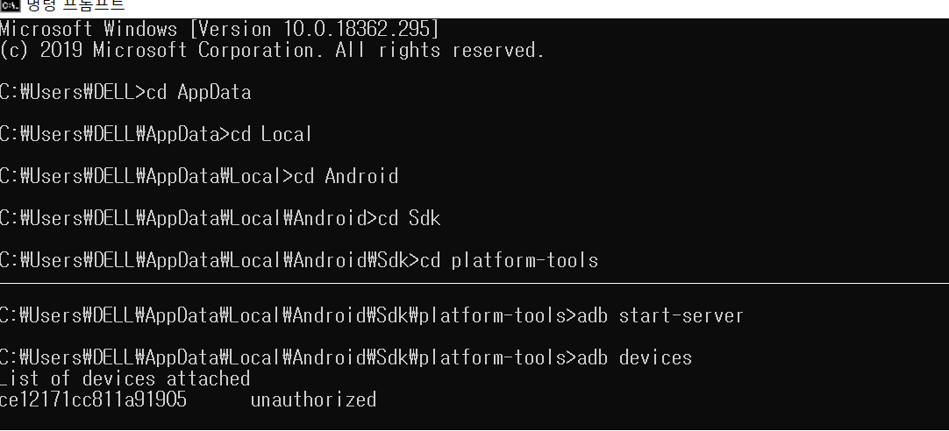
METRICS 03
Oculus 기기 대신 핸드폰을 usb에 연결 후 adb devices를 검색

Slide 36
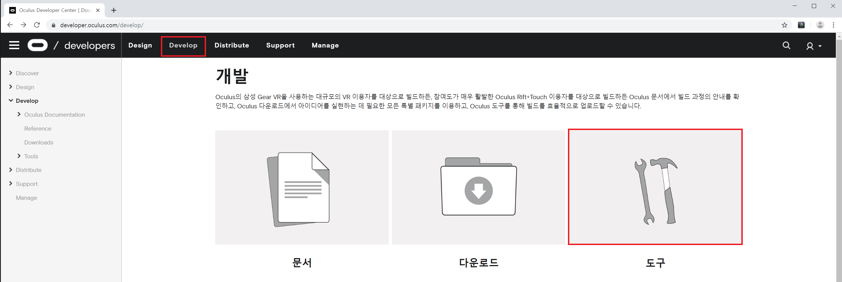
METRICS 03
Ouclus dashboard로 이동

Slide 37
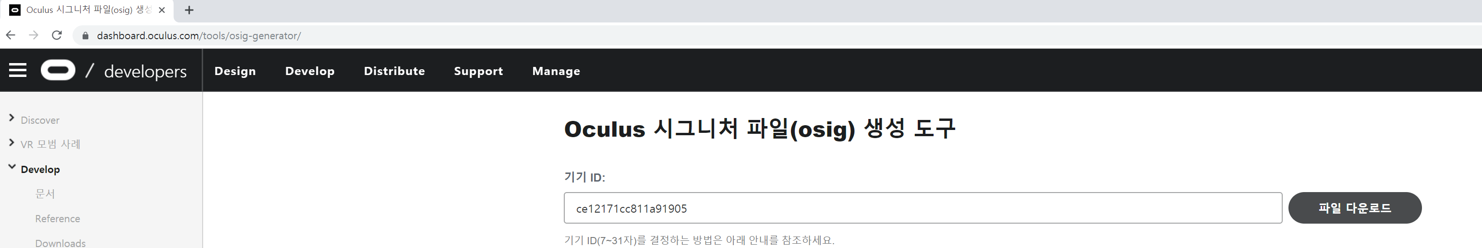
METRICS 03
Oculus 장치 번호 대신
갤럭시 s8의 기기 id를 넣어주고 파일 다운로드

Slide 38
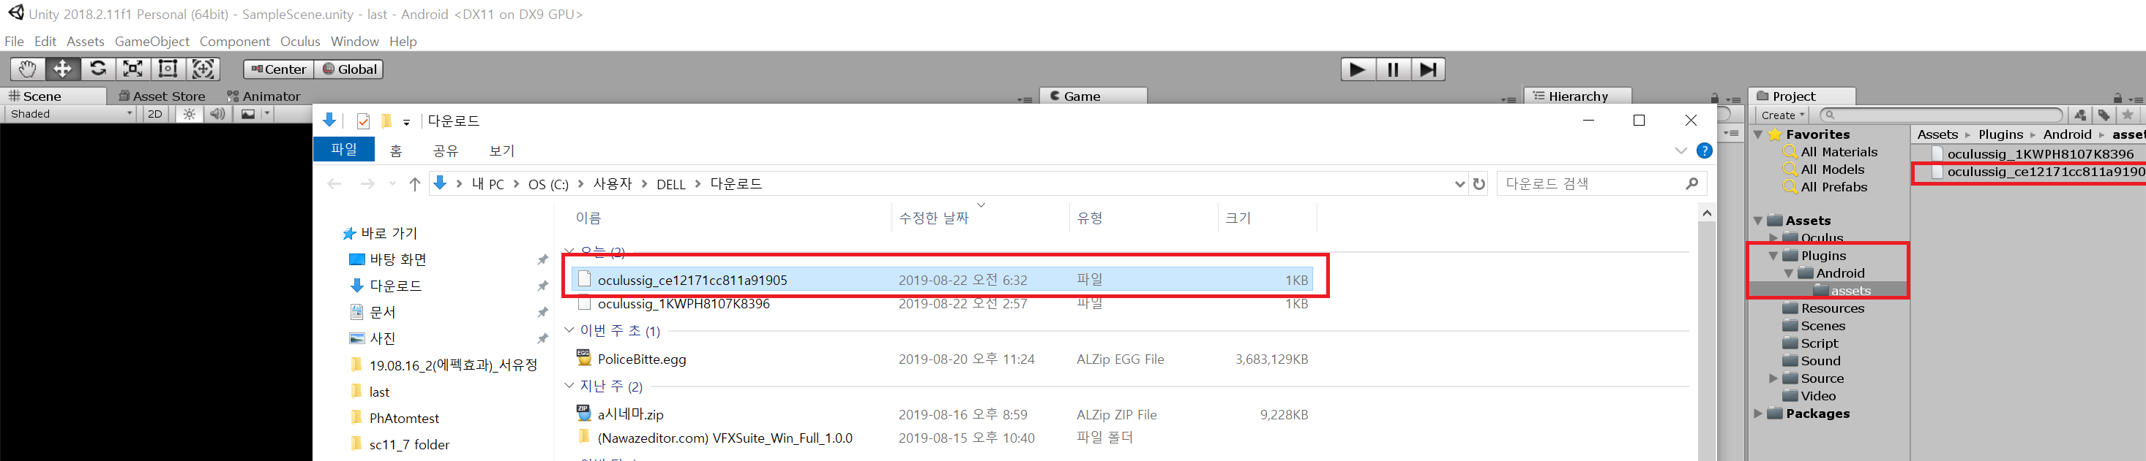
METRICS 03
다운로드 된 파일을 유니티 Assets/ Plugins / Android / assets 에 삽입

Slide 39
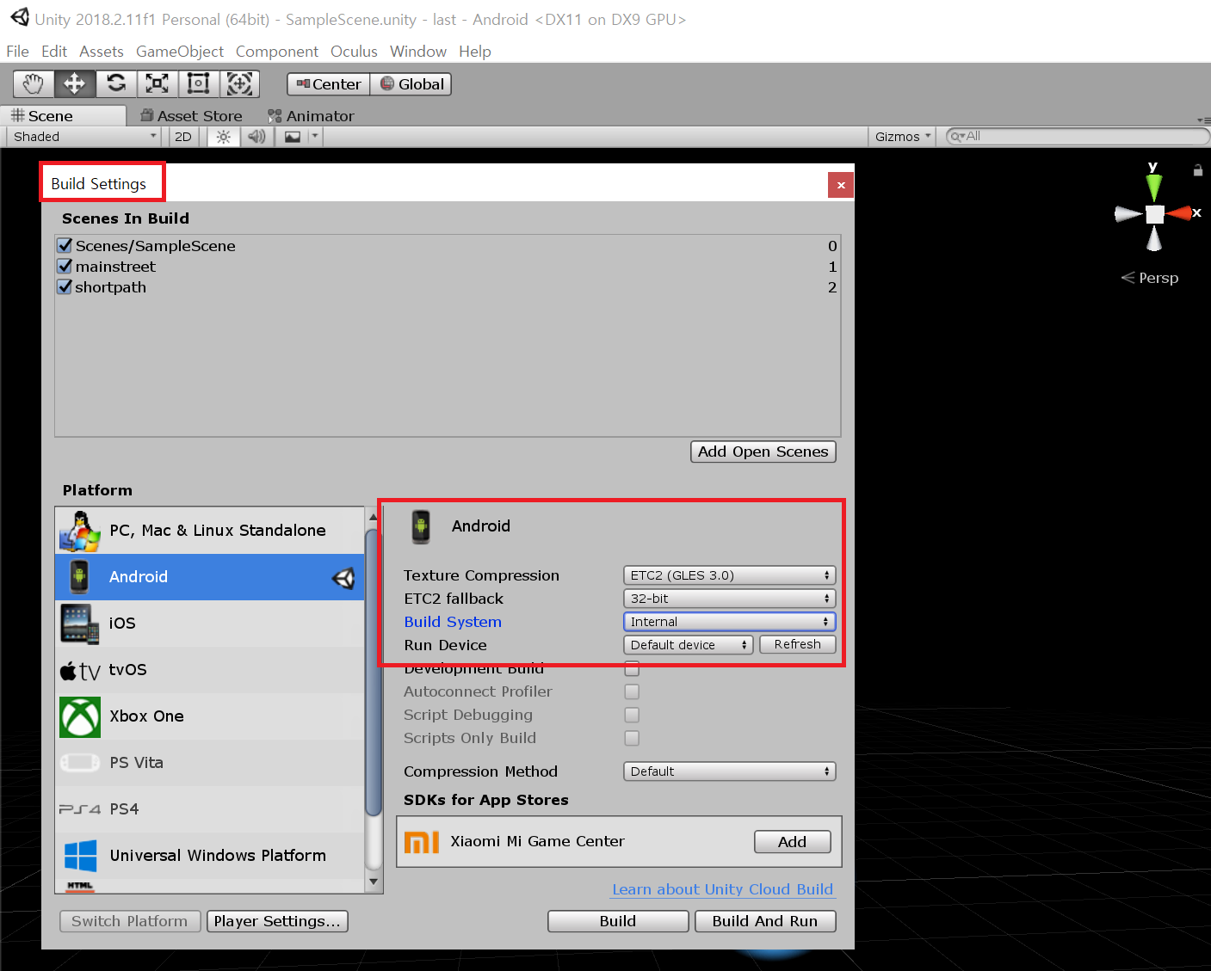
METRICS 03
빌드 전에
Bulid settings에서
1. Texture compression
Don’override -> ETC2
2. Bulid System
Gradle -> Internal

Slide 40
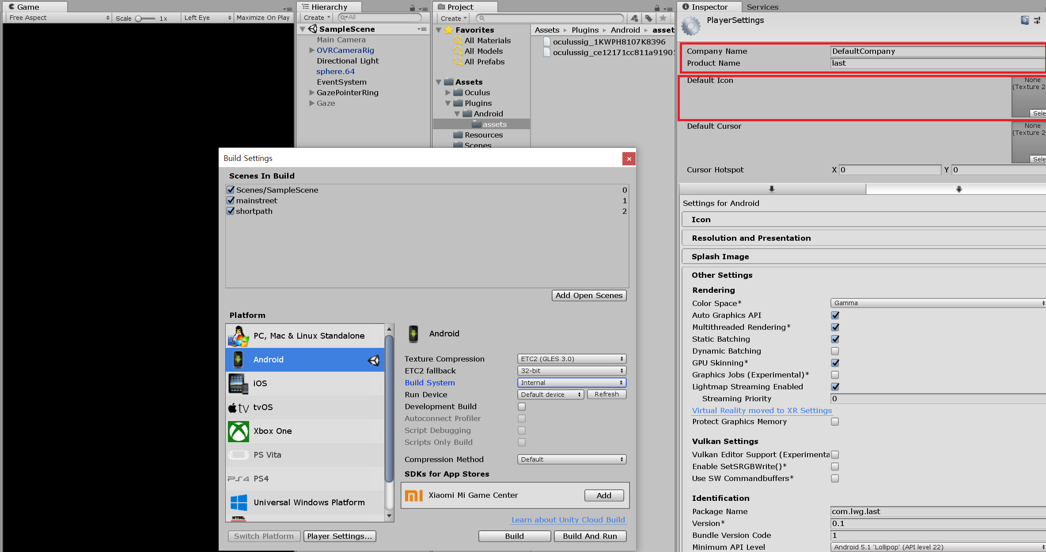
METRICS 03
핸드폰에 빌드시 나타나는 icon 설정과 앱 이름 설정

